Slide 1
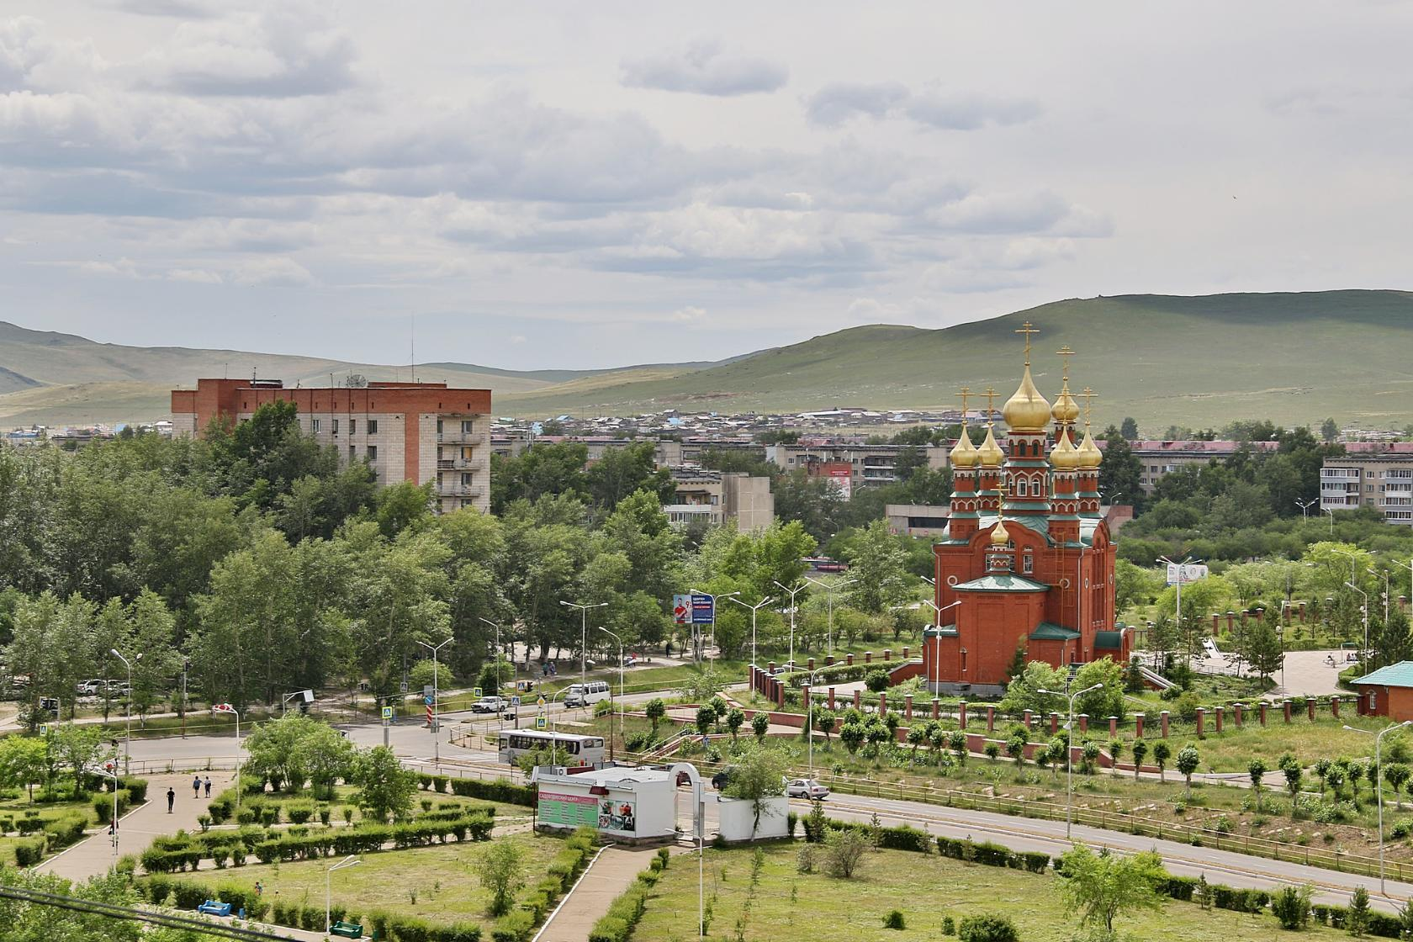
ИНВЕСТИЦИОННЫЙ ПАСПОРТ
МУНИЦИПАЛЬНОГО РАЙОНА
«ГОРОД КРАСНОКАМЕНСК И КРАСНОКАМЕНСКИЙ РАЙОН»
ЗАБАЙКАЛЬСКОГО КРАЯ

Slide 2
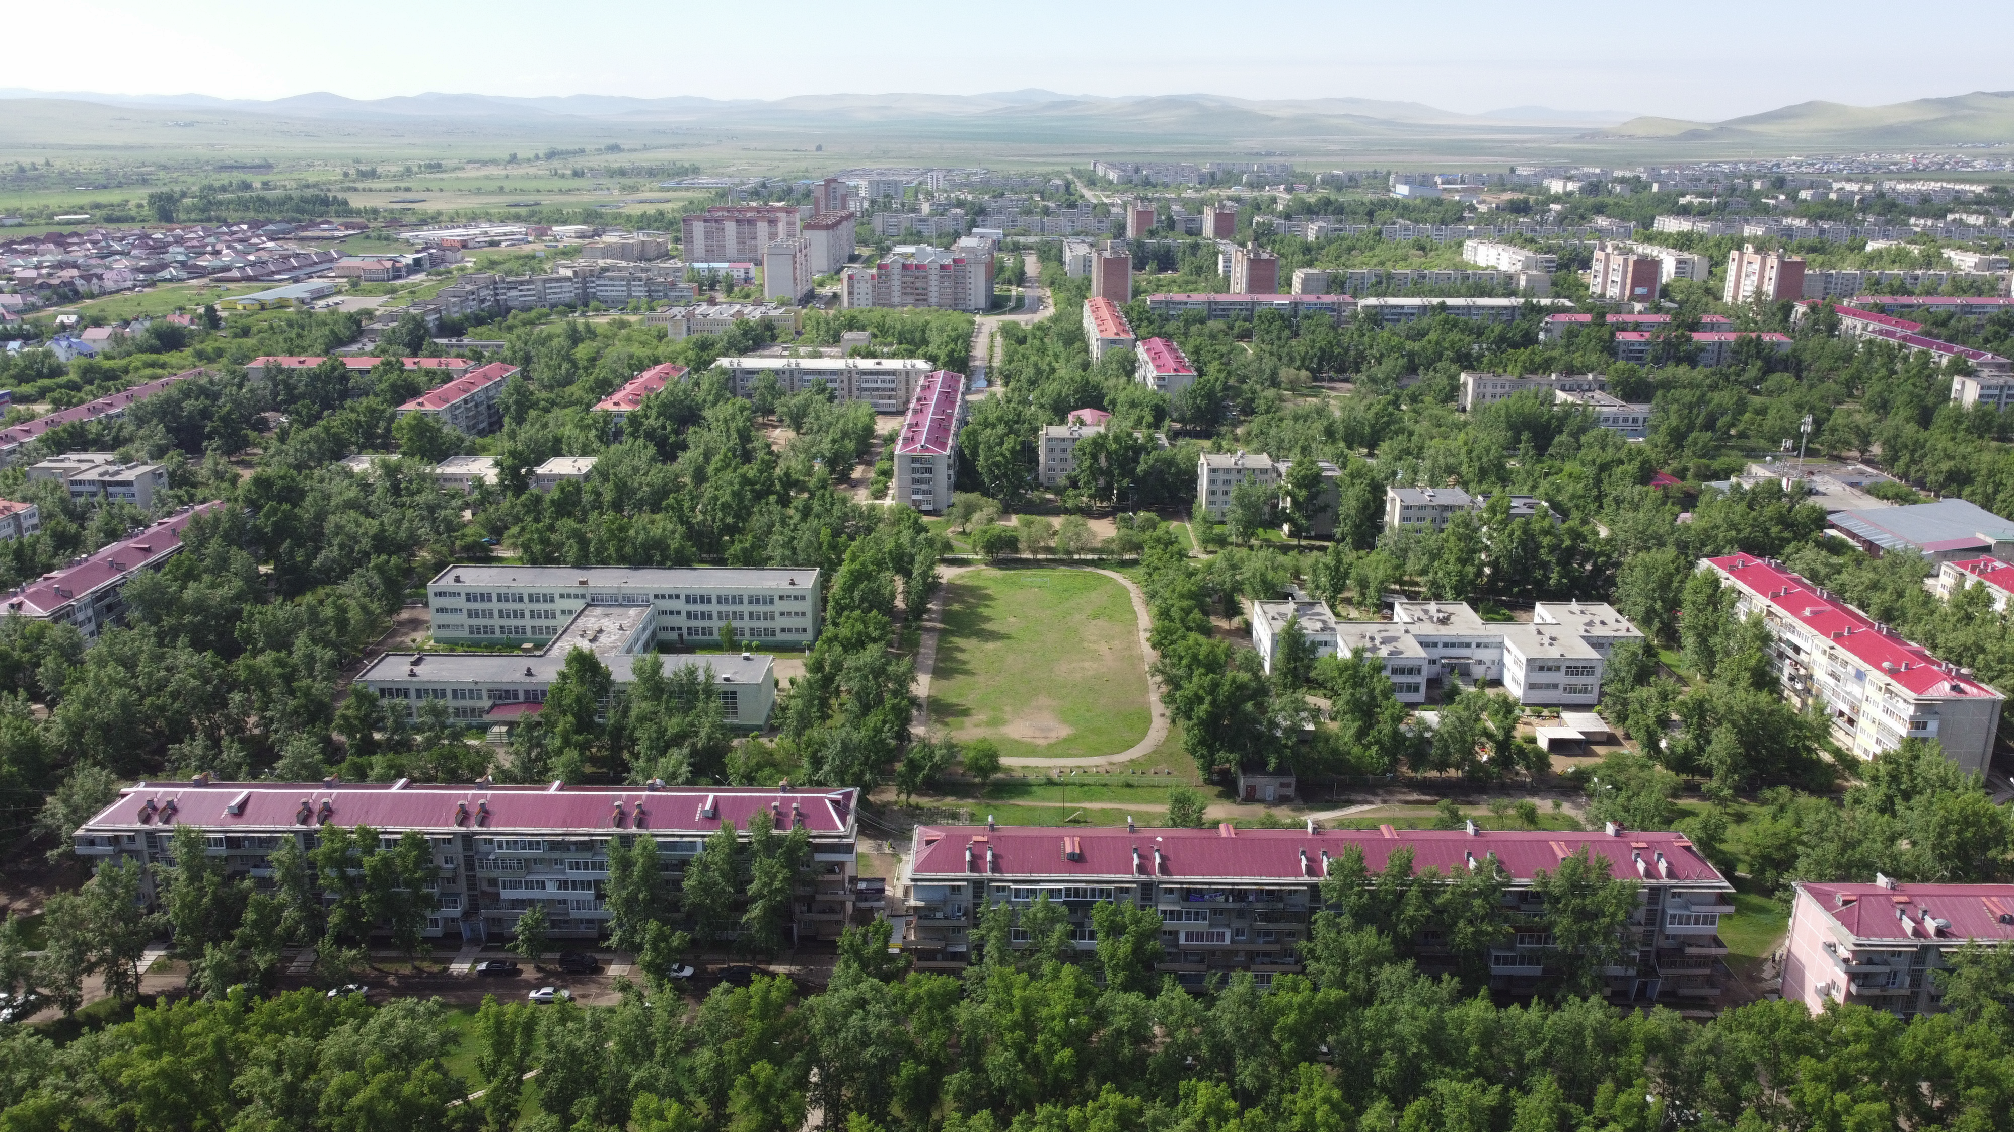
Муниципальный район «Город Краснокаменск и Краснокаменский район» Забайкальского края является территорией опережающего развития
В целях формирования благоприятных условий для привлечения инвестиций, обеспечения ускоренного социально-экономического развития и создания комфортных условий для обеспечения жизнедеятельности населения, для установления особого правового режима осуществления предпринимательской и иной деятельности на территории городского поселения «Город Краснокаменск» постановлением Правительства Российской Федерации была создана территория опережающего социально-экономического развития «Краснокаменск». 09 сентября 2020 года в Забайкальском крае появилась еще одна территория опережающего социально-экономического развития «Краснокаменск». В соответствии с постановлением Правительства РФ № 1374 произошло преобразование ТОСЭР «Краснокаменск», созданной Минэкономразвития России, в Дальневосточный ТОР «Краснокаменск». Территория определена в границах муниципального образования город Краснокаменск.

Slide 3
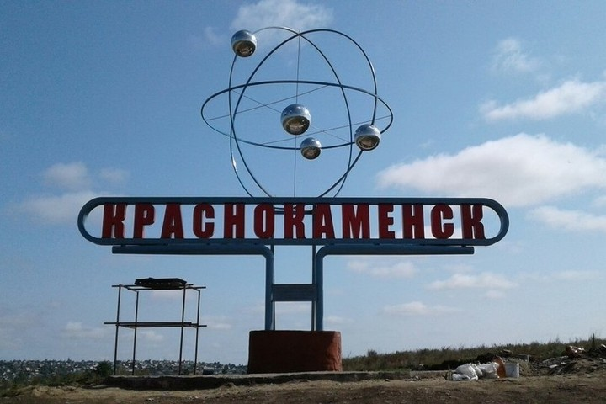
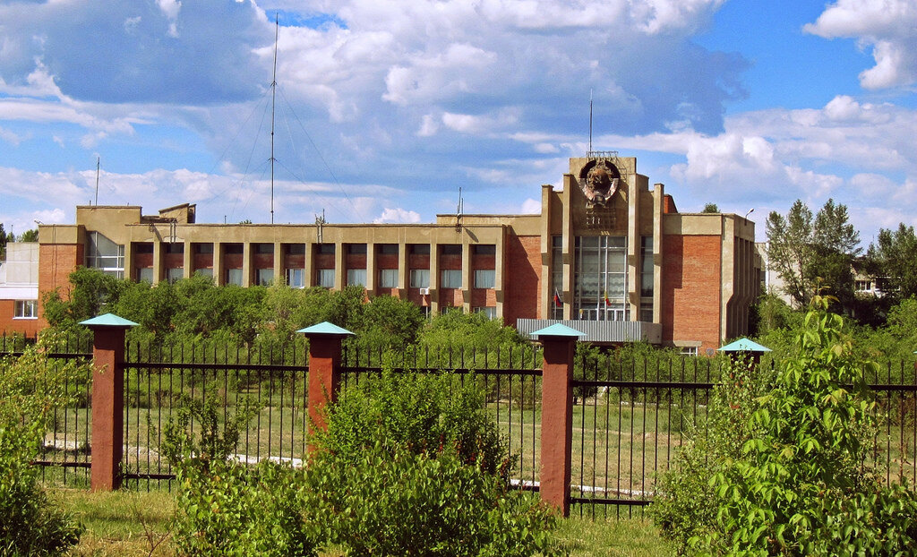
ИСТОРИЯ МУНИЦИПАЛЬНОГО РАЙОНА «ГОРОД КРАСНОКАМЕНСК И КРАСНОКАМЕНСКИЙ РАЙОН» ЗАБАЙКАЛЬСКОГО КРАЯ
Краснокаменский район был образован на базе Забайкальского и Приаргунского районов в 1977 году в соответствии с решением исполнительного комитета Читинского областного Совета народных депутатов от 31 марта 1977 года на основании Указа Президиума Верховного Совета РСФСР от 24 марта 1977 года.
Административным центром муниципального района является город Краснокаменск

Slide 4
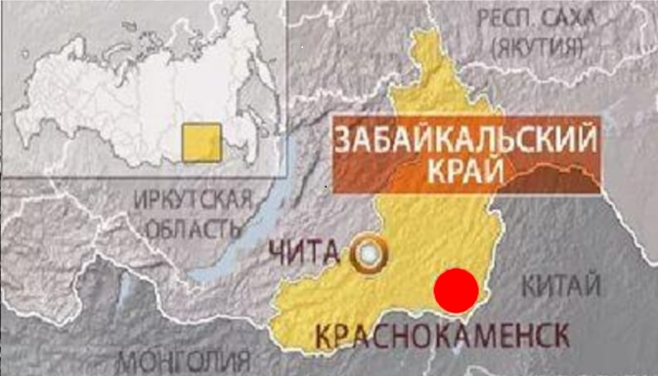
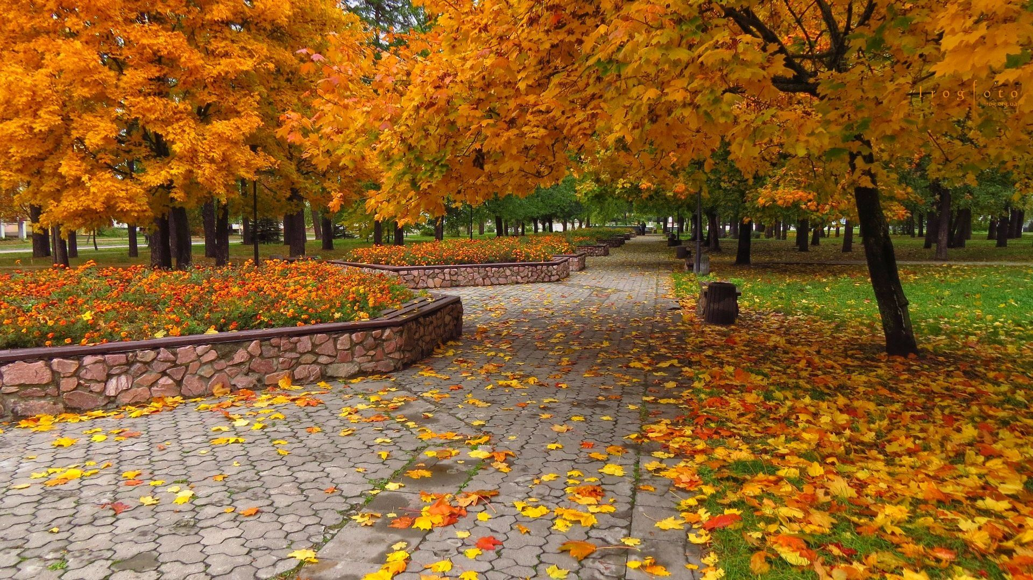
КЛИМАТИЧЕСКИЕ УСЛОВИЯ
ГЕОГРАФИЧЕСКОЕ ПОЛОЖЕНИЕ
Краснокаменский район расположен на юго-востоке Забайкальского края, занимает территорию общей площадью 5,3 тыс. км² и граничит с Борзинским, Забайкальским, Приаргунским, Александрово-Заводским районами Забайкальского края, Автономным районом Внутренняя Монголия, КНР.
Краснокаменск, несмотря на статус малого города,
играет одну из важнейших ролей для всей атомной
отрасли России. Более 44% добываемой руды по
России производиться именно в Краснокаменске.
Климат района резко континентальный, с малоснежной холодной зимой, холодной поздней сухой весной и теплым летом с обычно ливневыми дождями во второй половине. Средняя температура в июле +18, +20 °C (максимальная +38 °C), в январе −22, −26 °C (абс. минимум −47 °C). Годовое количество осадков не превышает 200-300 мм. Протекает р. Аргунь и её приток р. Урулюнгуй. Основными и наиболее ценными почвами являются чернозёмы: среднемощные мало-, среднегумусные и луговые, а также глубокопромерзающие и каштановые. Почвы часто засолены. На чернозёмных и каштановых почвах распространена разнотравно-злаковая и пижмово-разнотравная степь.

Slide 5
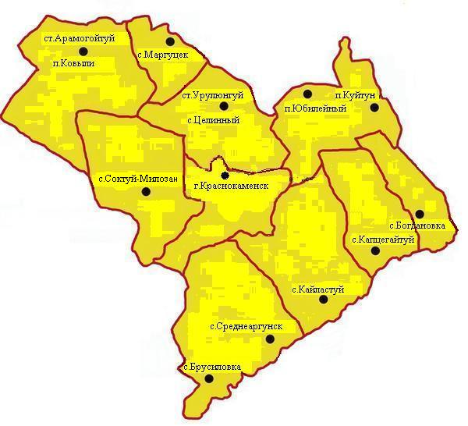
АДМИНИСТРАТИВНО-ТЕРРИТОРИАЛЬНОЕ ДЕЛЕНИЕ МУНИЦИПАЛЬНОГО РАЙОНА «ГОРОД КРАСНОКАМЕНСК И КРАСНОКАМЕНСКИЙ РАЙОН» ЗАБАЙКАЛЬСКОГО КРАЯ
Краснокаменский район является вторым по величине районом Забайкальского края по численности и плотности населения. На территории района расположены город Краснокаменск и 11 населенных пунктов, объединенных в 9 сельских поселений:
1. СП «Богдановское»;
2. СП «Кайластуйское»;
3. СП «Капцегайтуйское»;
4. СП «Ковылинское»;
5. СП «Маргуцекское»;
6. СП «Среднеаргунское»
(в состав входит н.п. Среднеаргунск
и н.п. Брусиловка);
7. СП «Соктуй-Милозанское»;
8. СП «Целиннинское»;
9. СП «Юбилейнинское»
(в состав входит н.п. Юбилейный и н.п. Куйтун).

Slide 6
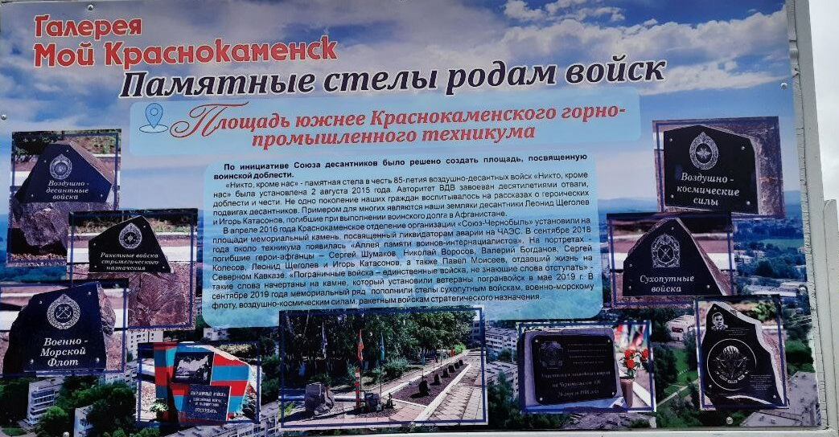
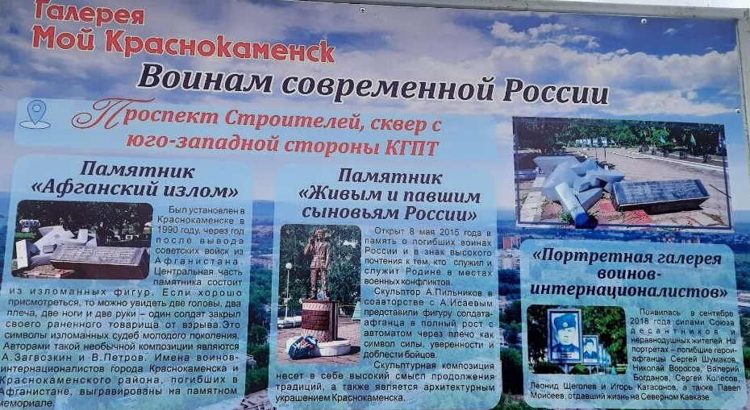
ДОСТОПРИМЕЧАТЕЛЬНОСТИ ГОРОДА Туристический маршрут «Краснокаменск – город Солнца»

Slide 7
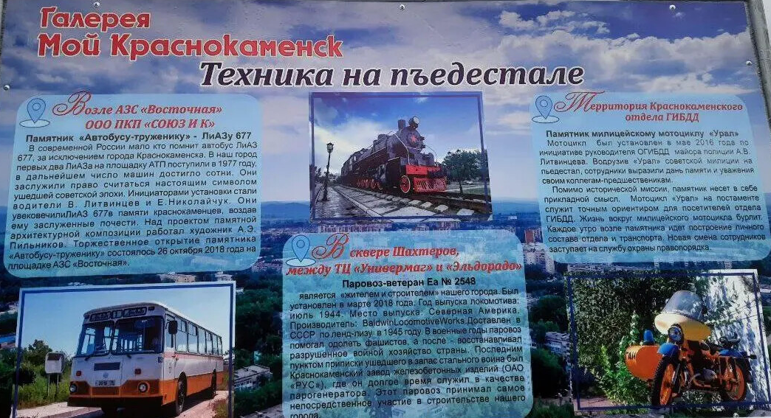

Slide 8
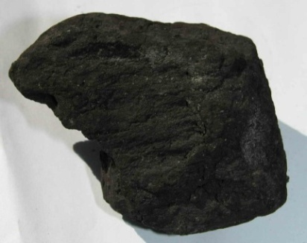
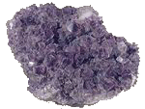
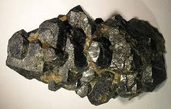
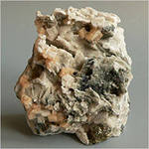
ПОЛЕЗНЫЕ ИСКОПАЕМЫЕ

Slide 9
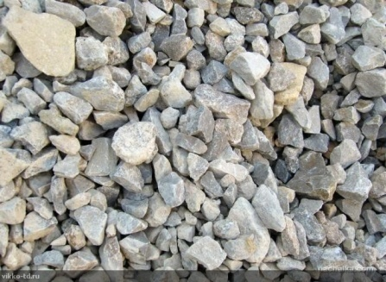
ПОЛЕЗНЫЕ ИСКОПАЕМЫЕ

Slide 10
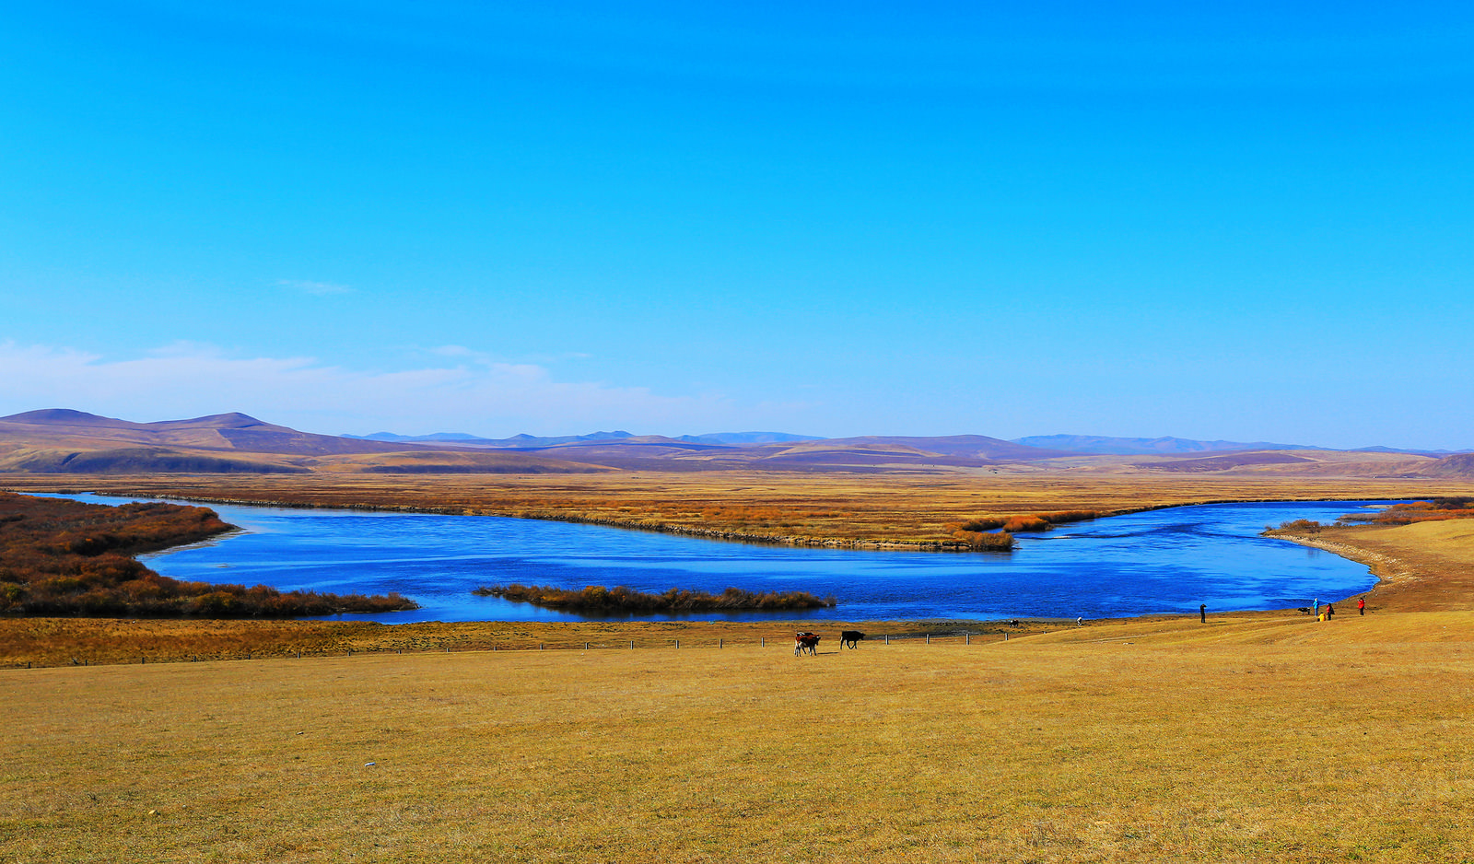
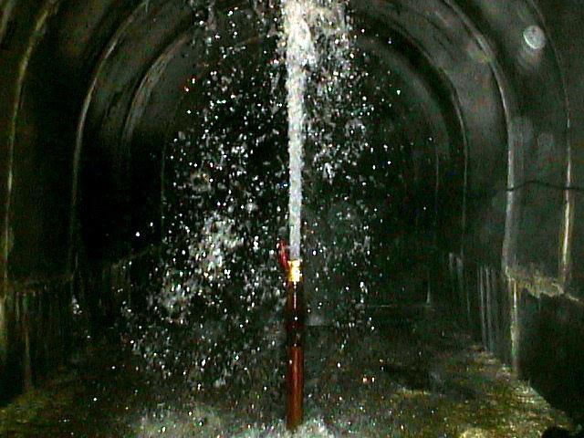
ВОДНЫЕ РЕСУРСЫ
Внутренние воды района представлены как поверхностными, так и подземными их видами и подразделяются на реки (и временные водотоки), озера и болота, а также открытые водоёмы (резервное водохранилище, ПГС-1, ПГС-2). В долинах рек степные участки сменяются лугами, особенно это касается пойменной долины крупнейшей реки района – Аргуни, по которой проходит российско-китайская граница. Приток Аргуни Урулюнгуй – вторая по полноводности река района, относится к бассейну стока р. Амур и, значит, Тихого океана. На равнинных участках встречаются небольшие озёра. Крупное озеро Умыкий.
На территории района протекает:
Основное водоснабжение населенных пунктов в районе осуществляется за счет добычи подземных вод западного и восточного Урулюнгуйского артезианского бассейна

Slide 11
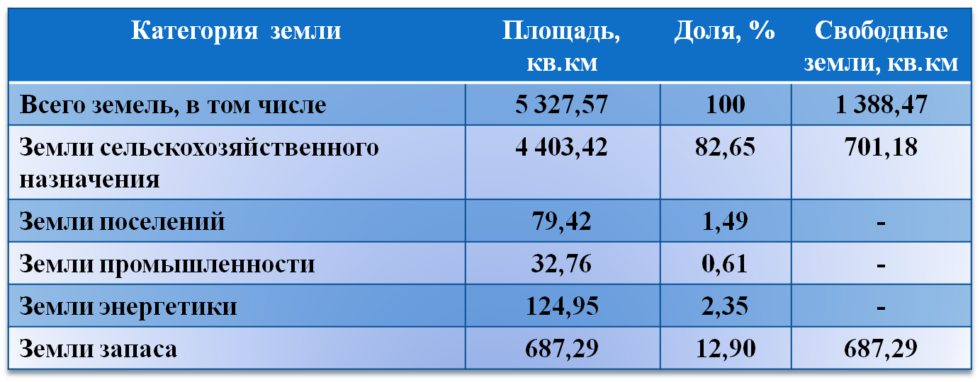
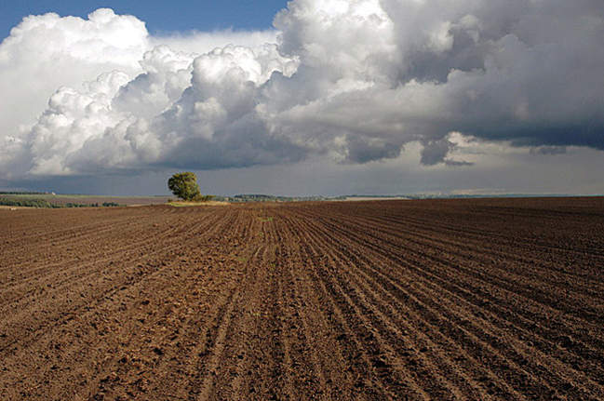
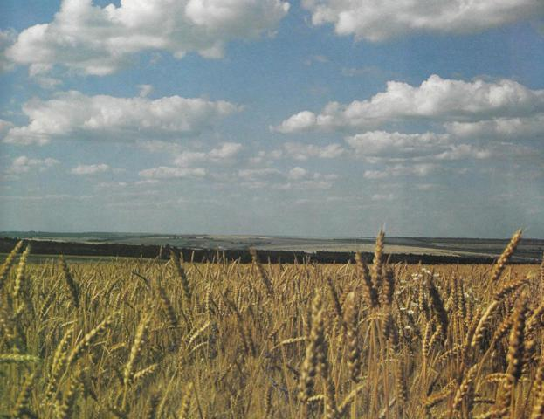
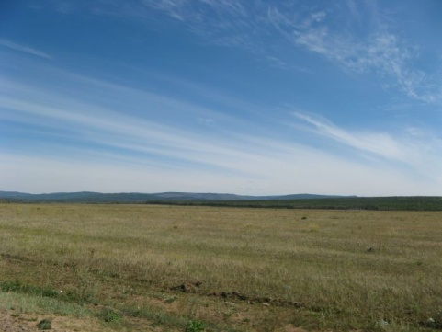
ЗЕМЕЛЬНЫЕ РЕСУРСЫ

Slide 12
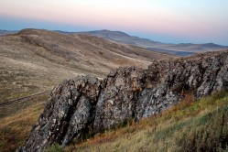
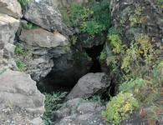
РЕКРЕАЦИОННЫЕ РЕСУРСЫ
На территории района выявлено 20 объектов истории и культуры - это древние захоронения, плиточные могильники, древние стоянки и поселения разных эпох
2 могильника железного века и наскальные рисунки на горе расположены в совхозе Богдановский в пади Большой Кодатуй
археологический памятник (поселение каменного века) сосредоточен на берегу озера Умыкий
археологический памятник «Вал Чингисхана» расположен в районе с.Кайластуй
Памятники природы:
Гора Аргалитуй – место произрастания редких и исчезающих растений;
Соктуй-Милозанская пещера со следами пребывания древнего человека

Slide 13
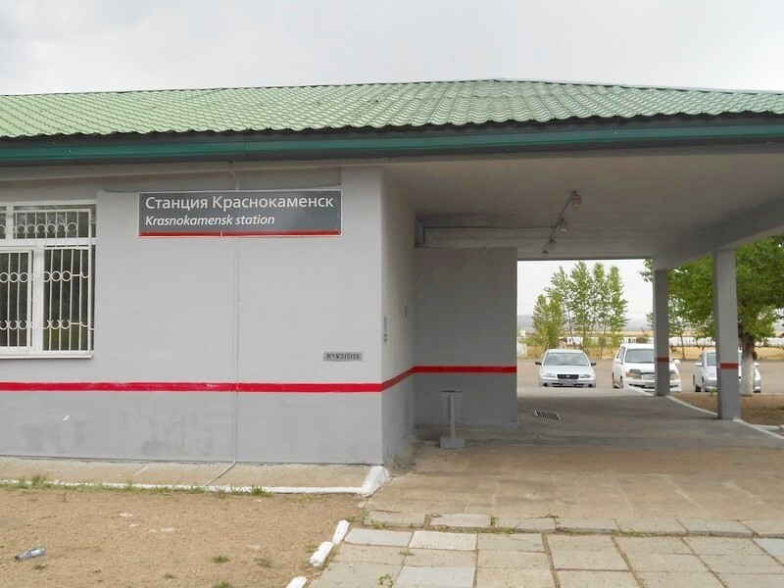
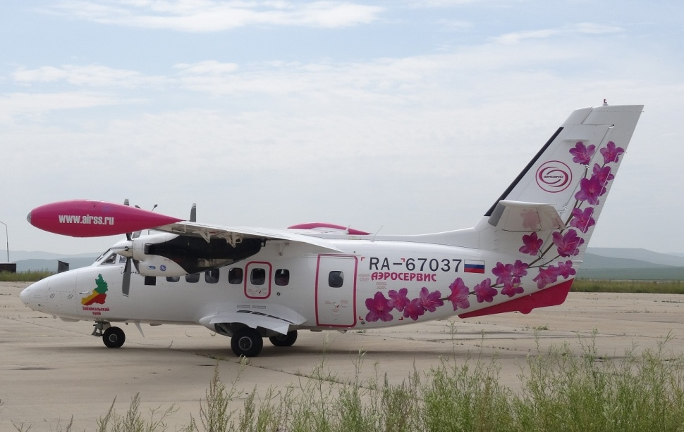
ТРАНСПОРТНЫЕ КОММУНИКАЦИИ
Сообщение между населенными пунктами с районным центром
(г. Краснокаменск) осуществляется автомобильным транспортом. С краевым центром (г.Чита) осуществляется автомобильным, железнодорожным и воздушным транспортом
Организовано воздушное сообщение на 19 местном самолете L-410 по маршруту Чита - Краснокаменск – Чита. Продолжительность полета составляет 1 час 20 минут.

Slide 14
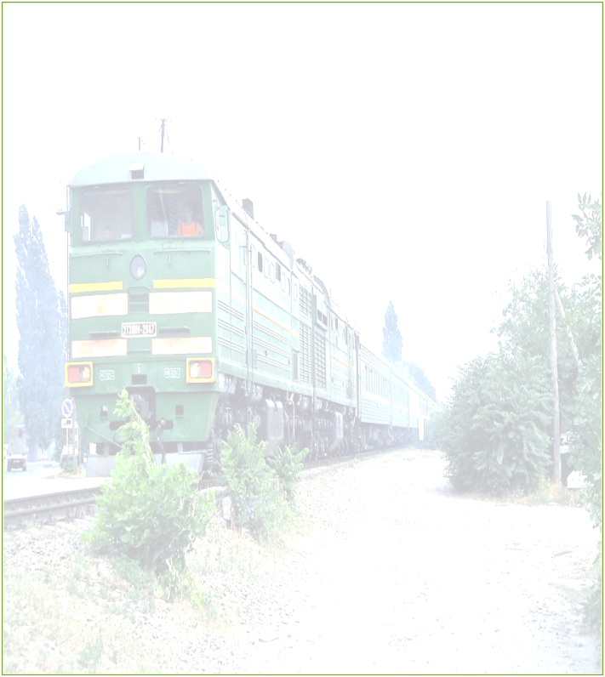
ТРАНСПОРТНЫЕ КОММУНИКАЦИИ
На территории района находятся:
4 железнодорожные станции:
Арамогойтуй (п.Ковыли)
Урулюнгуй (п.Целинный)
Краснокаменск
Маргуцек
железнодорожный разъезд;
в промышленной зоне развита сеть железнодорожных путей
Основная дорожная сеть района представлена:
дорогами регионального значения (228 км)
автомобильными дорогами общего пользования местного значения (152 км)
На территории района функционирует взлетно-посадочная площадка, которая оборудована и соответствует федеральным авиационным правилам

Slide 15
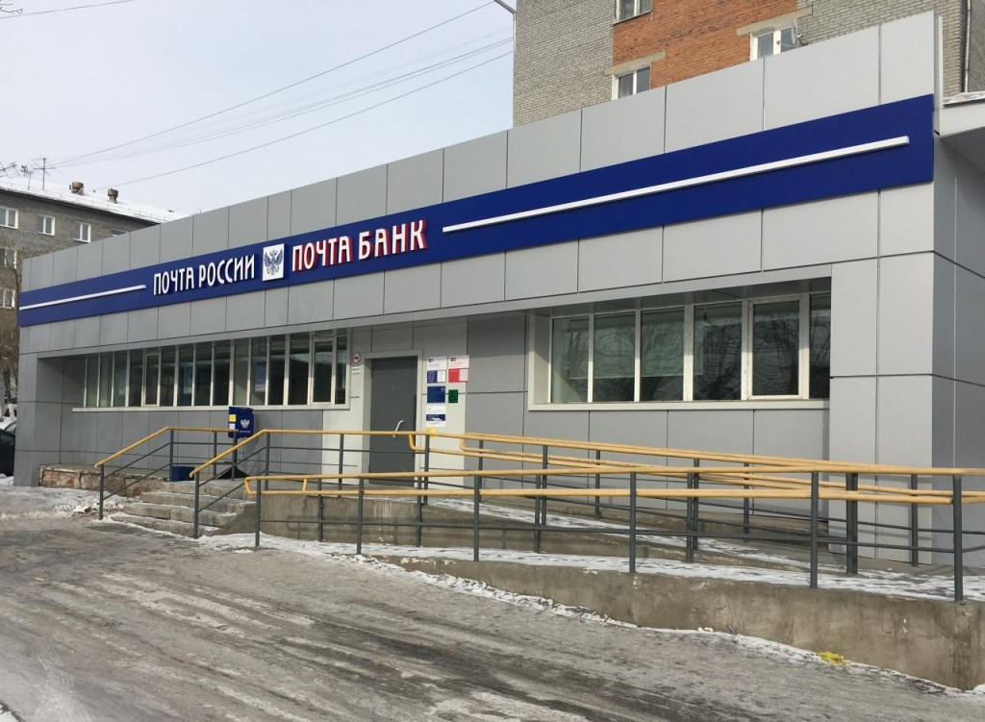
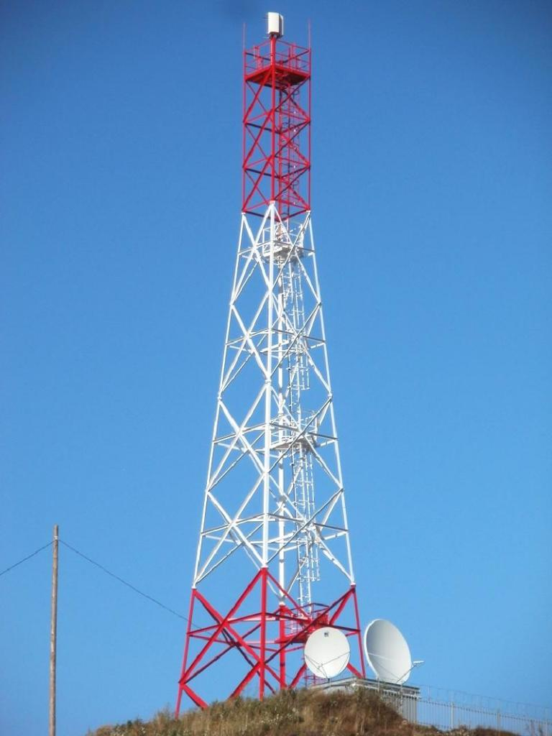
ТЕЛЕКОММУНИКАЦИИ
Почтовая связь представлена 14 стационарными отделениями связи УФПС
Услуги телефонной связи и доступа к сети интернет предоставляют:
ООО «Предприятие Электросвязи»
ПАО «Ростелеком»
ООО НПФ «КТС»
Макрорегиональный филиал «Чита» компании ТТК
Услуги подвижной радиотелефонной связи оказываются федеральными операторами:
ПАО «ВымпелКом» (Билайн)
ПАО «МегаФон» (Мегафон)
ПАО «Мобильные Телесистемы» (МТС)
ООО «Скартел» (Yota)
ООО «Т2Мобайл»

Slide 16
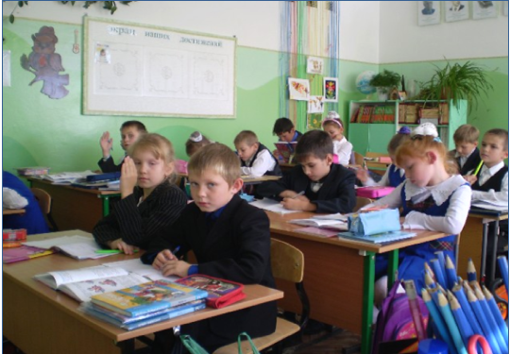
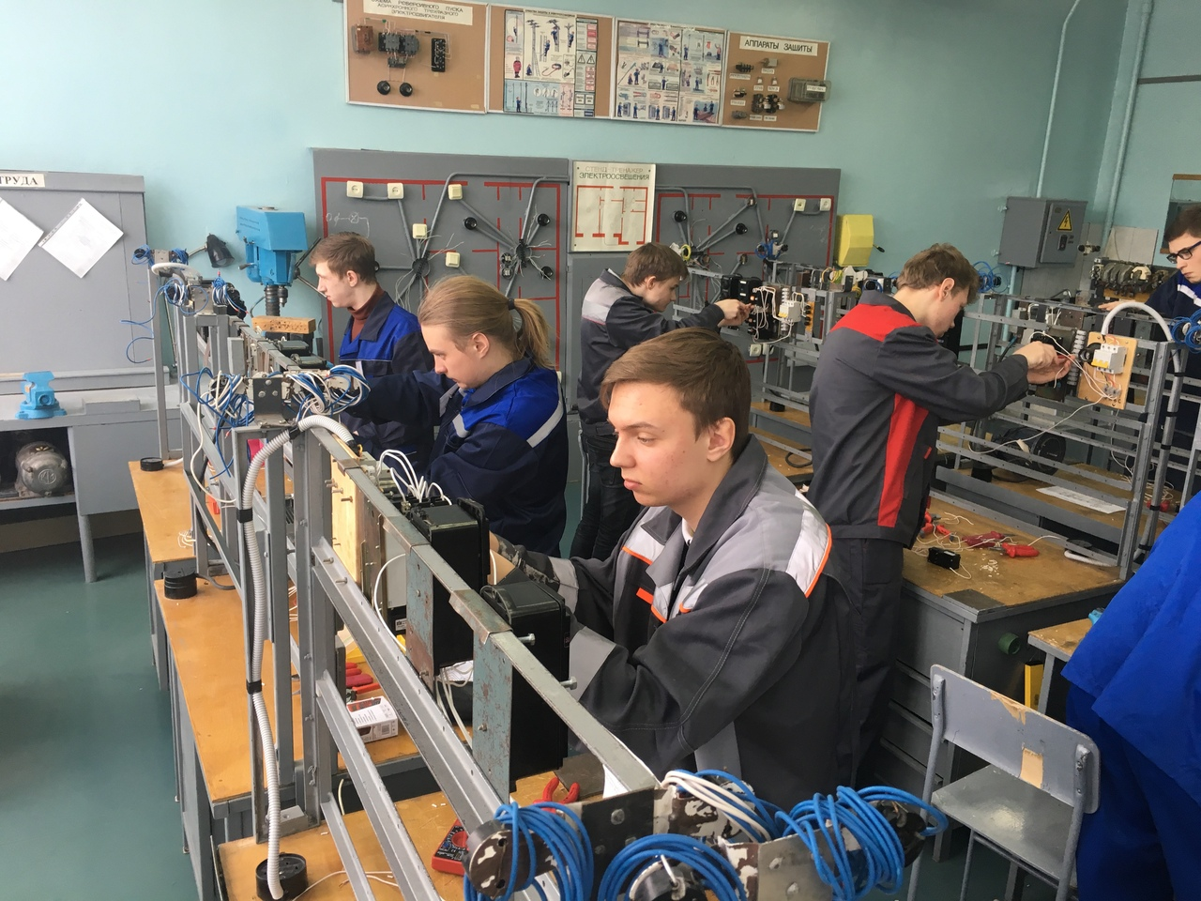
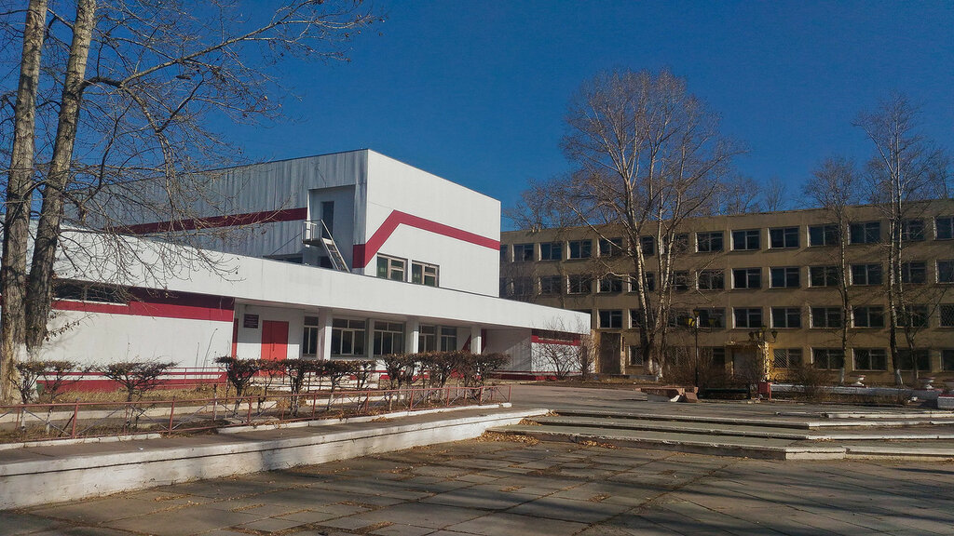
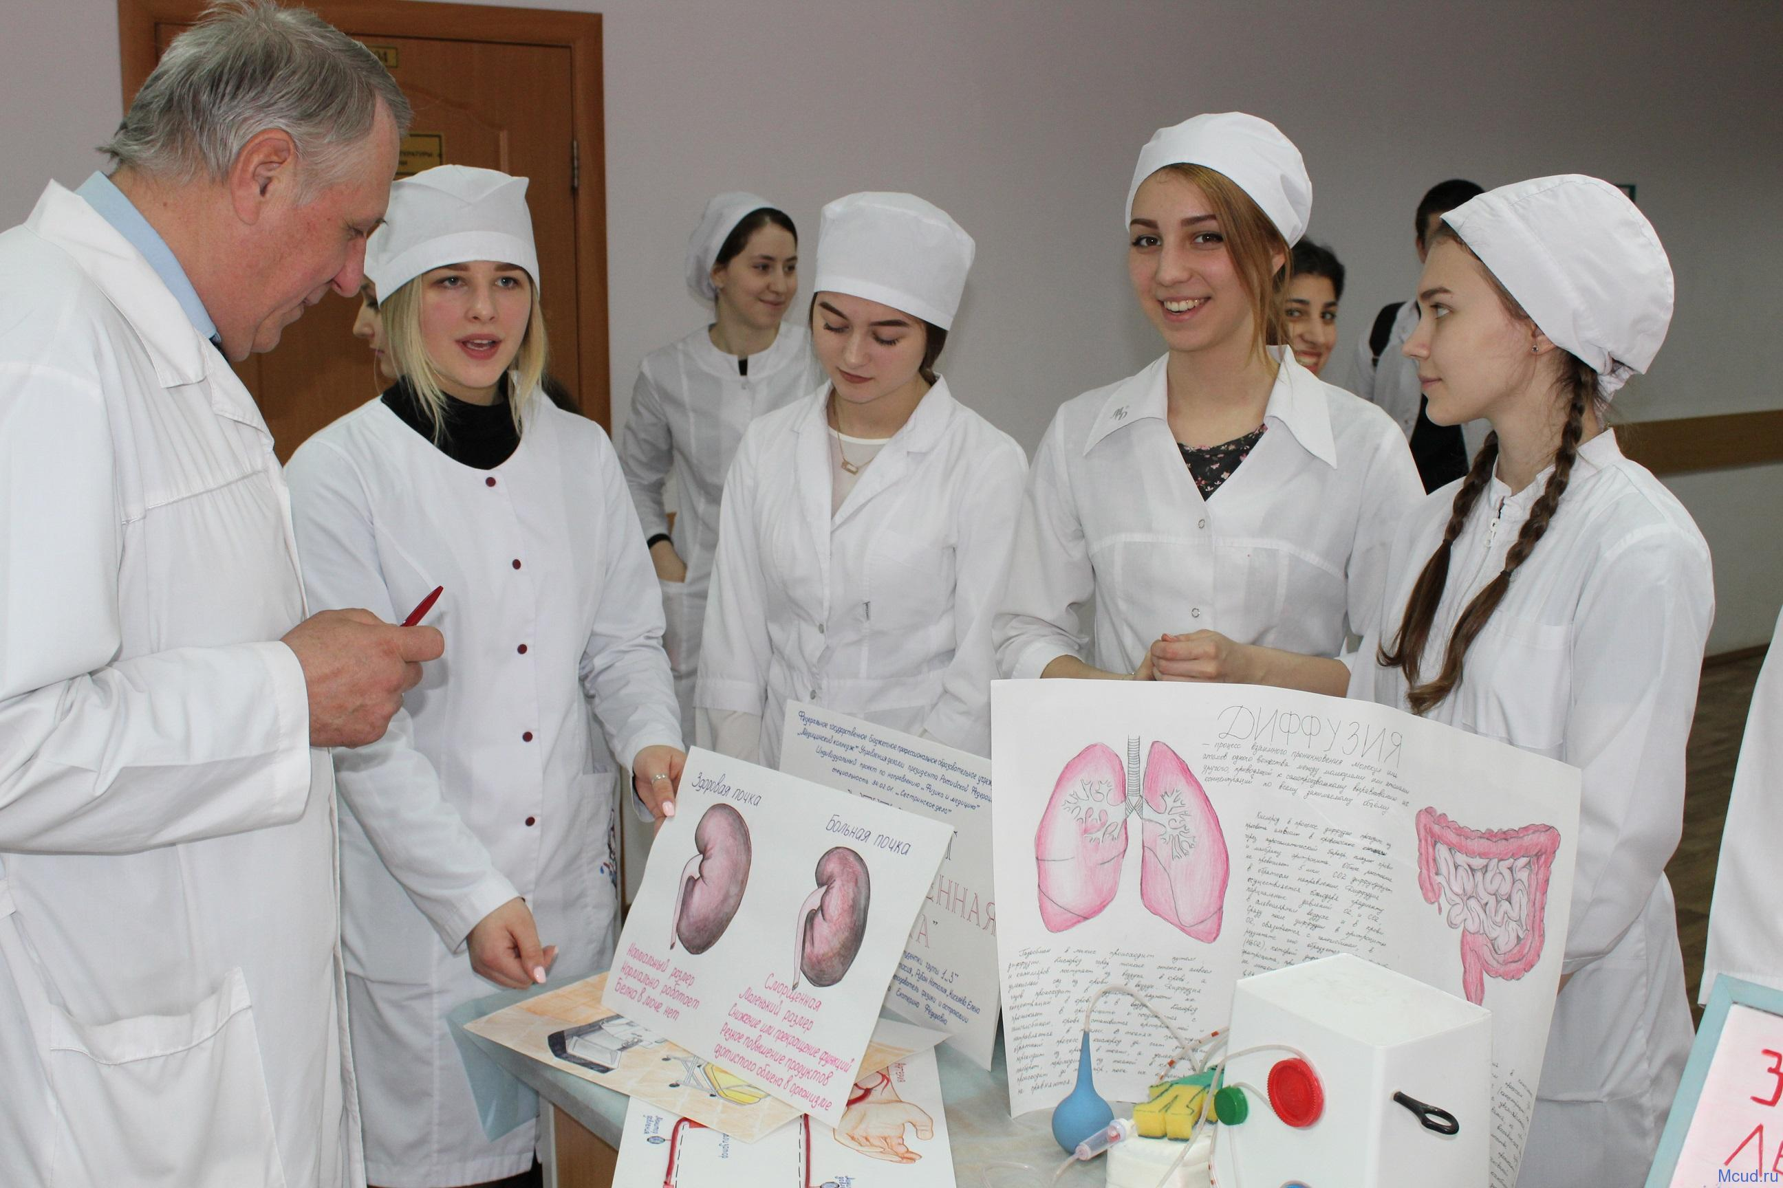
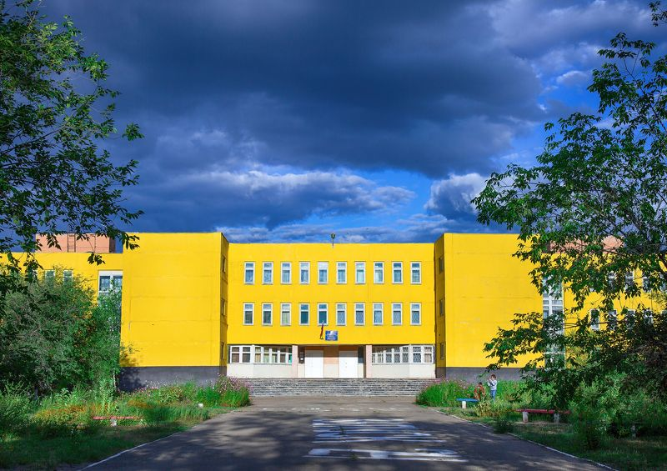
ОБРАЗОВАНИЕ
В районе функционируют 23 дошкольных образовательных учреждения. Число дневных общеобразовательных учреждений – 20.
Дополнительное образование предоставляют 4 муниципальных учреждения
Подготовка квалифицированных рабочих, специалистов среднего звена осуществляется в 4 профессионально - образовательных учреждениях. Подготовкой специалистов занимаются:
ГПОУ «Краснокаменский горно-промышленный техникум»;
ГПОУ «Краснокаменский промышленно-технологический техникум»
КФ НОУ СПО Сибирская региональная школа бизнеса;
ГПОУ «Краснокаменский медицинский колледж».

Slide 17
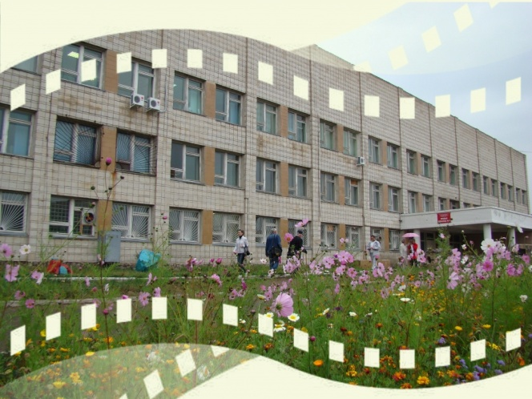
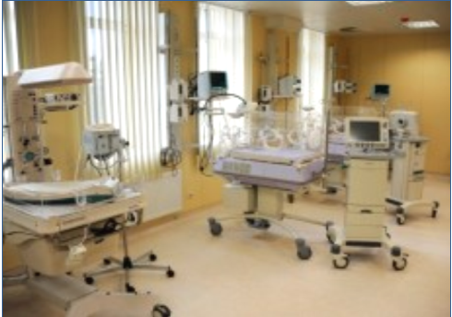
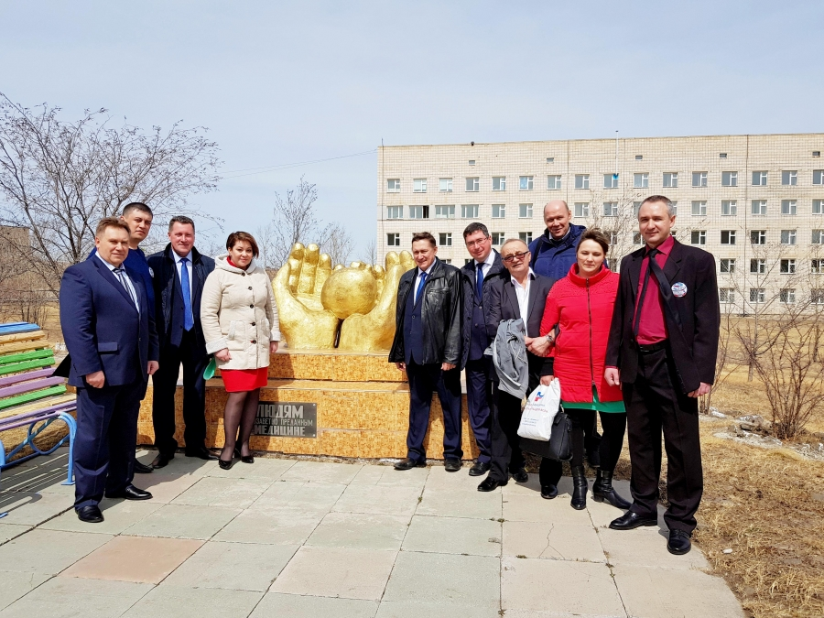
ЗДРАВООХРАНЕНИЕ
Основные учреждения здравоохранения на территории района:
ГАУЗ «Краевая больница № 4»;
ФГБУЗ «Медико-санитарная часть № 107»;
ГКУЗ «Краевой детский санаторий для лечения туберкулеза»;
В поселениях района находятся 10 фельдшерско-акушерских пункта.
на 01.09.2023
Число коек в больницах всех ведомств | 565
Число посещений в смену в амбулаторно-поликлинических учреждениях всех ведомств | 1 612
Численность врачей всех специальностей | 134
Численность среднего медицинского персонала | 656

Slide 18
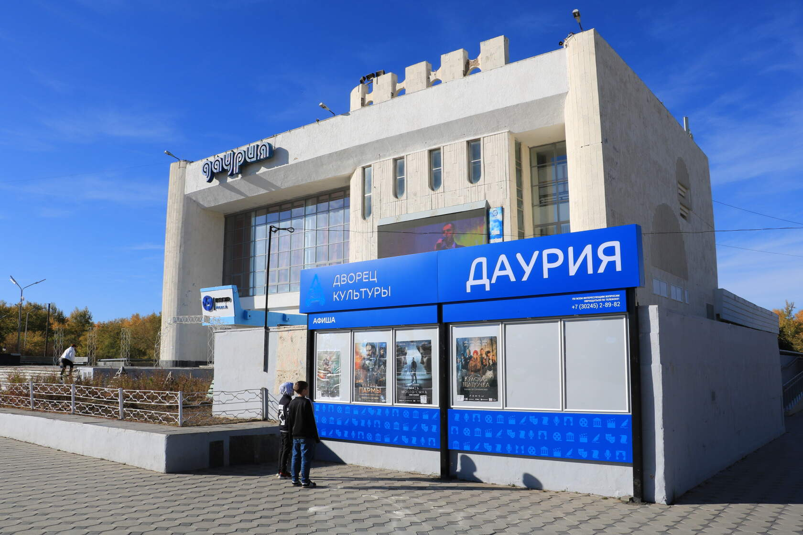
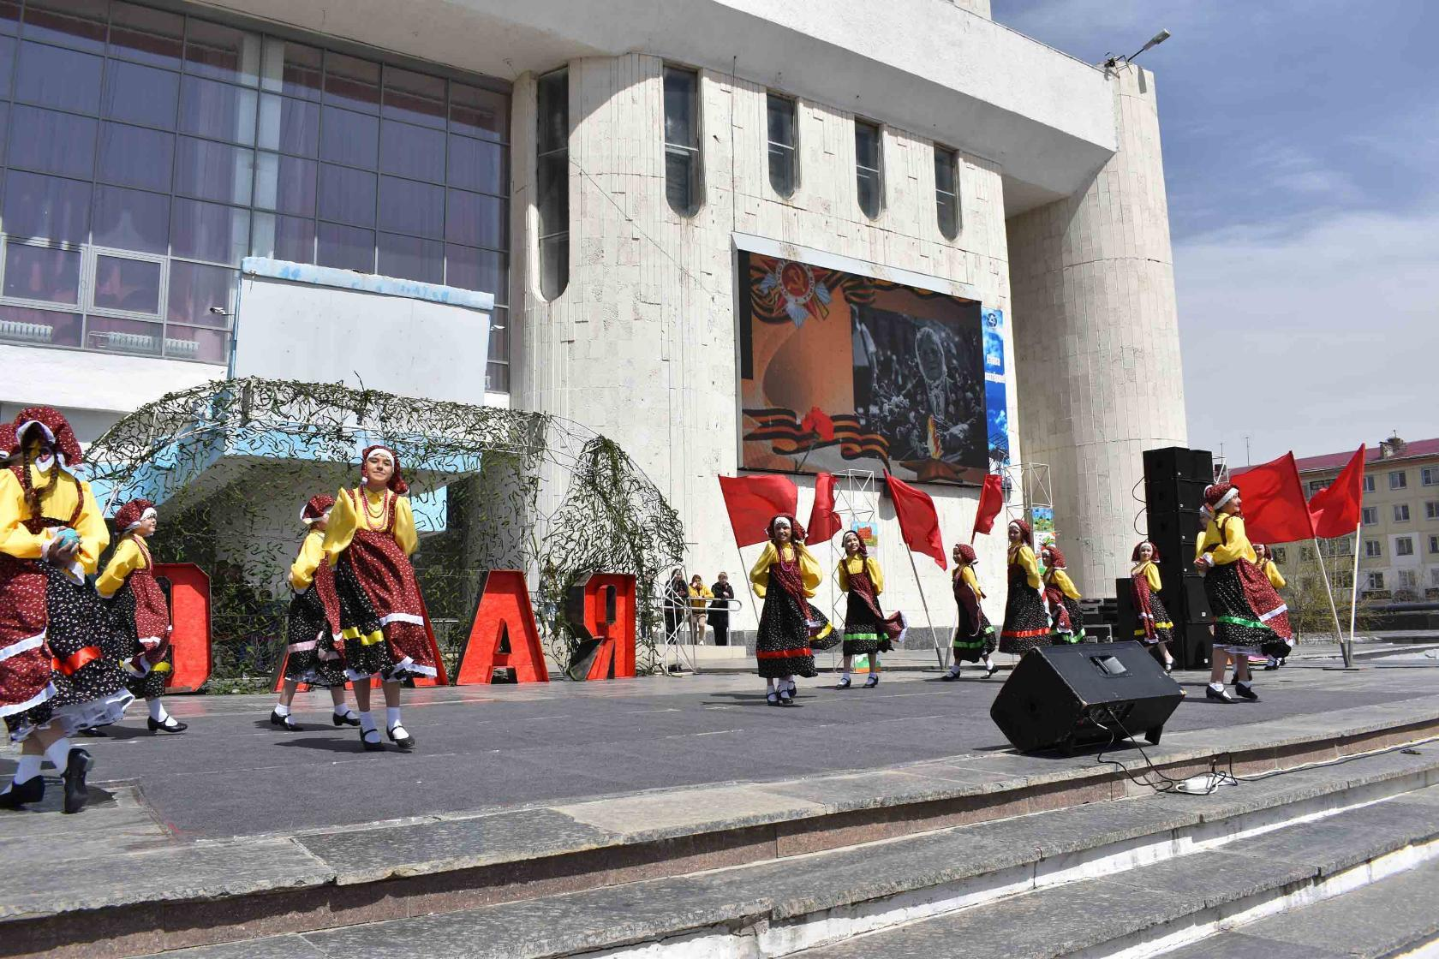
КУЛЬТУРА И СПОРТ
Сеть учреждений культуры муниципального района представлена следующими объектами:
12 учреждений культурно–досугового типа
16 библиотек
Детская школа искусств
Детская художественная школа
Краеведческий музей
Минералогический музей
На территории муниципального района функционирует
114 спортивных сооружений и 2 учреждения дополнительного образования детей спортивной направленности
25 спортивных залов
22 футбольных поля
62 спортивных площадки
1 стадион
4 плавательных бассейна
Детско-юношеская спортивная школа (плавание)
Детско-юношеская спортивная школа № 3 (художественная гимнастика, дзюдо, каратэ, бокс, футбол, велоспорт)

Slide 19
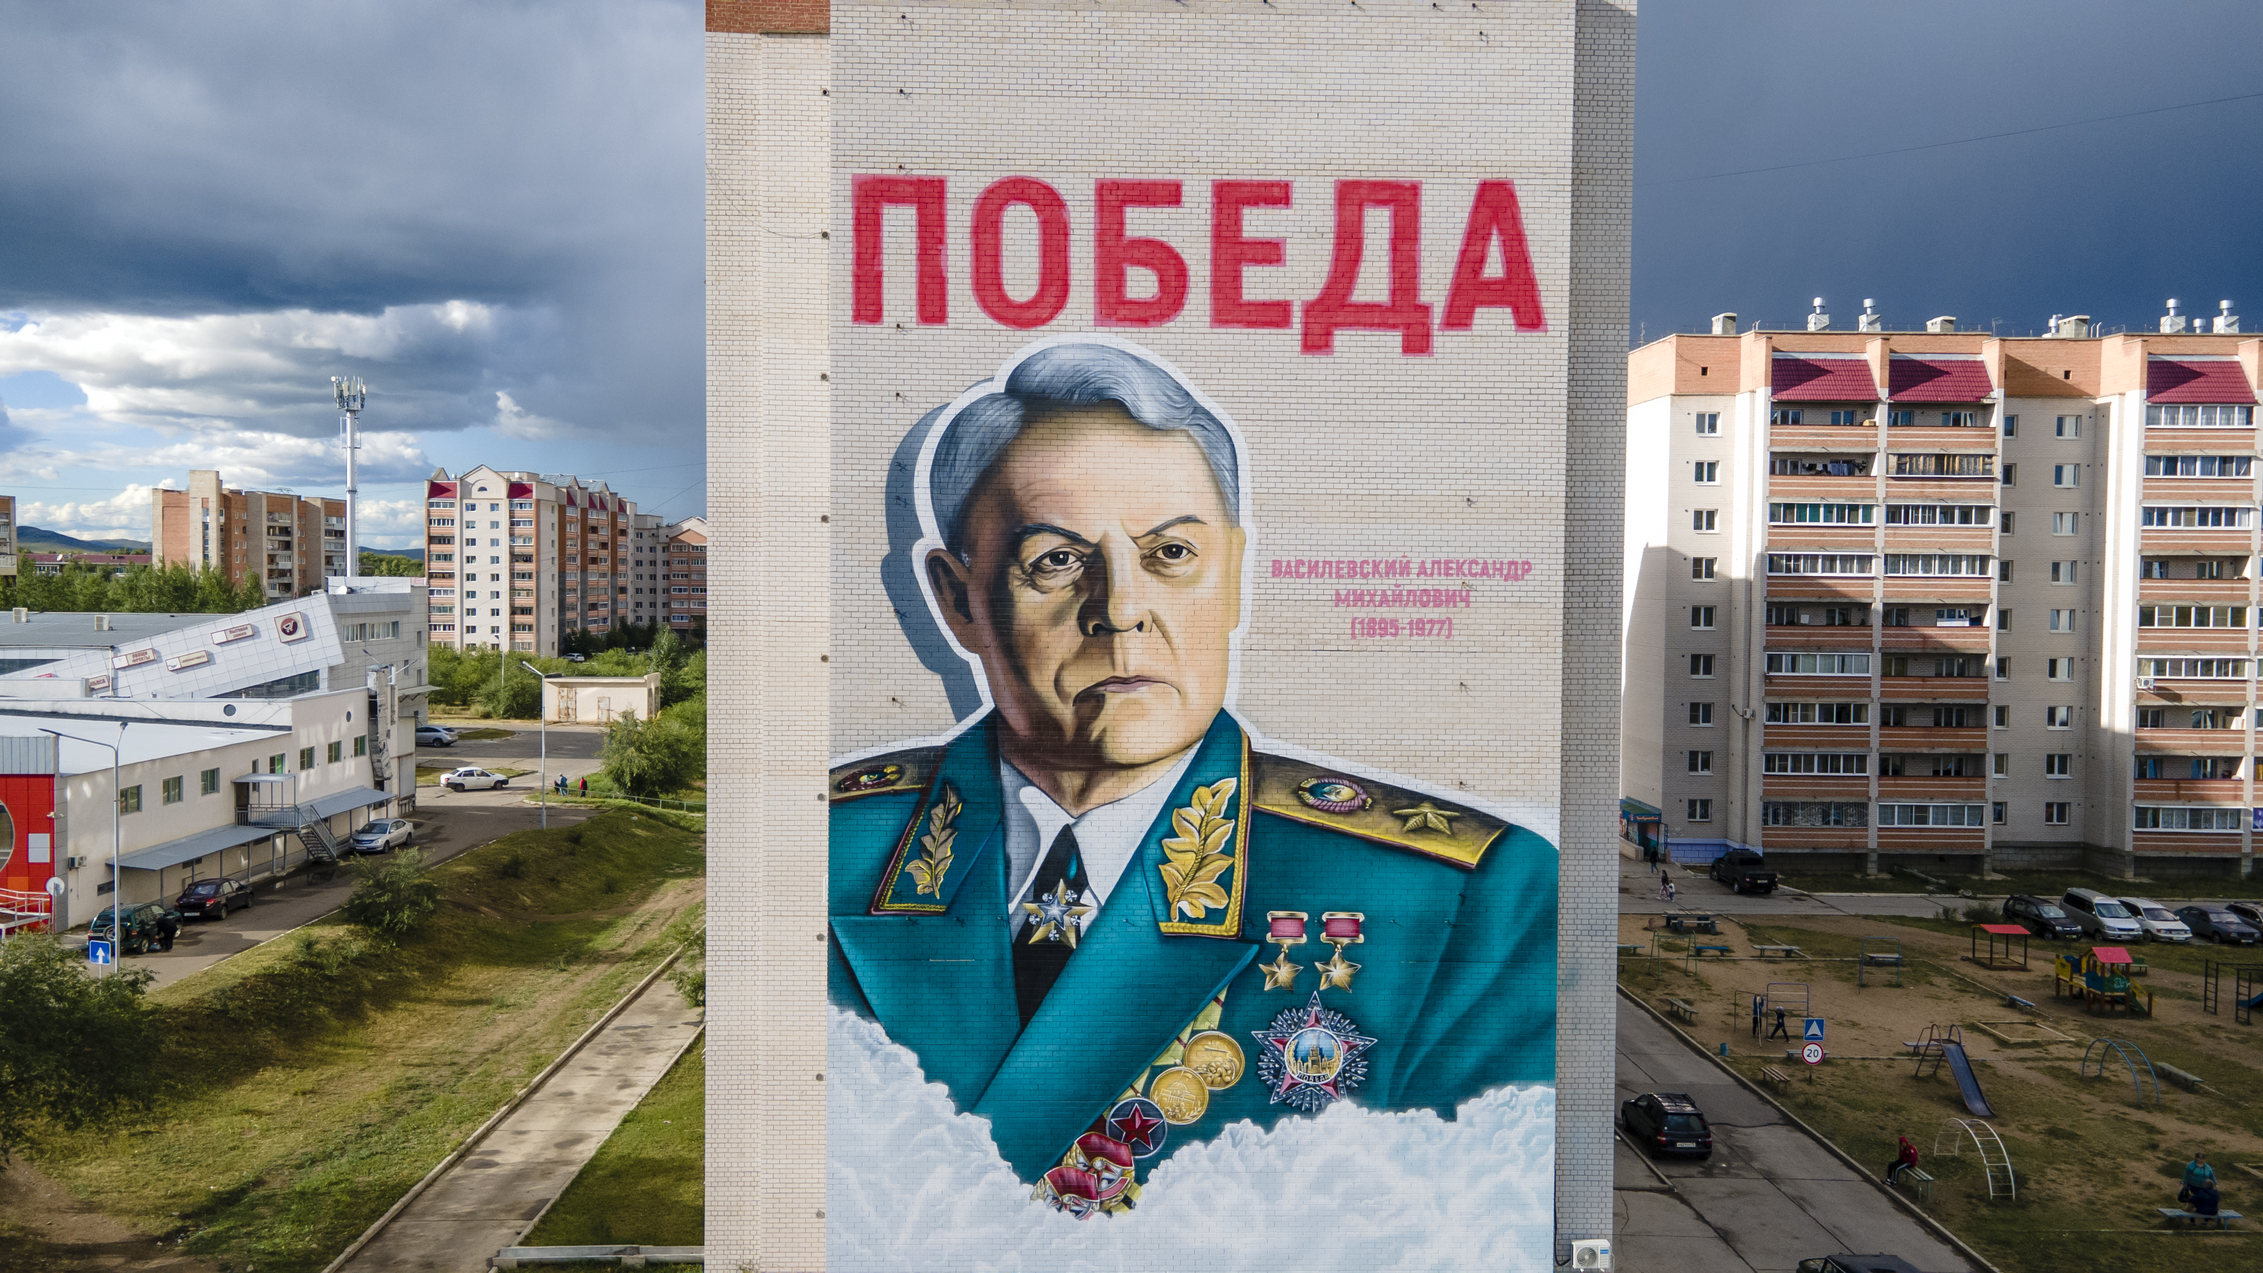
ДЕМОГРАФИЧЕСКИЕ ПОКАЗАТЕЛИ
Численность постоянного населения района на 01.01.2023 – 55 713 человек
из них:
сельское население – 4 452 чел.;
городское население – 51 261 чел.
по возрастным группам:
моложе трудоспособного возраста – 11 202 чел.;
трудоспособного возраста – 32 453 чел.;
старше трудоспособного возраста – 12 058 чел.
на 01.01.2023:
число родившихся - 489 чел.;
число умерших - 812 чел.;
естественный прирост,
убыль(-) населения: -323;
число прибывших – 1 799 чел.;
число убывших – 1 608 чел.;
миграционный прирост, убыль (-): -731 чел.

Slide 20
ТРУДОВЫЕ РЕСУРСЫ
Среднесписочная численность работников организаций (всего): 14 821 человек
СТРУКТУРА ЗАНЯТОСТИ ПО ОТРАСЛЯМ
Добыча полезных ископаемых 35,03%
Образование 13,85%
Здравоохранение и представление социальных услуг 11,52%
Государственное управление и обеспечение военной безопасности; социальное страхование 11,13%
Производство и распределение электроэнергии, газа и воды 7,7%
Оптовая и розничная торговля 4,08%
Обрабатывающая промышленность 3,62%
Строительство 3,6%
Операции с недвижимым имуществом, аренда и предоставление услуг 2,88%
Транспортировка и хранение 2,26%
Информация и связь 1,1%
Культура, спорт, досуг и развлечения 1%
Гостиницы и рестораны 0,97%
Финансовая и страховая деятельность 0,89%
Деятельность профессиональная, научная и техническая 0,37%

Slide 21
РЫНОК ТРУДА
 | На 01.09.2023
Численность зарегистрированных безработных, человек | 201
Уровень зарегистрированной безработицы, % | 0,82
Не занятые трудовой деятельностью граждане, ищущие работу и состоящие на учете в центре занятости, человек | 246
Число заявленных вакансий, единиц | 1 087
Коэффициент напряженности на рынке труда | 0,2

Slide 22
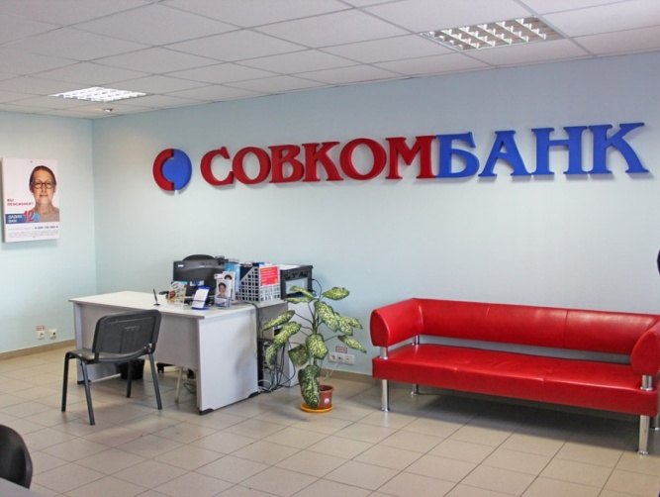
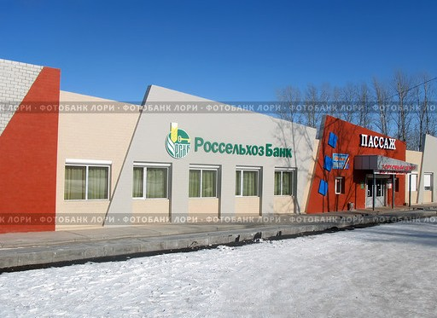
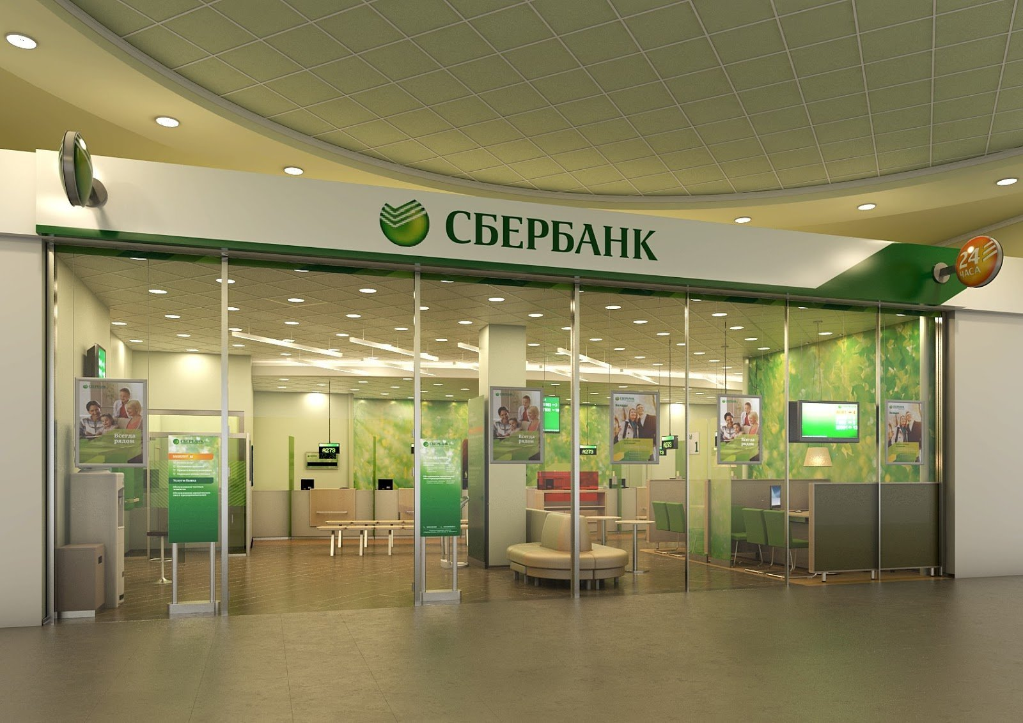
ФИНАНСОВО-КРЕДИТНЫЕ УЧРЕЖДЕНИЯ
На территории г. Краснокаменска функционируют:
3 отделения ПАО «Сбербанк России»;
дополнительный офис АО «Российский Сельскохозяйственный банк»;
операционный офис «Краснокаменский» ВТБ;
Отделение АО «Азиатско – Тихоокеанский банк»;
мини-офис ПАО «Совкомбанк»
На территории города Краснокаменск создан фонд, оказывающий финансовую поддержку субъектам малого и среднего предпринимательства

Slide 23
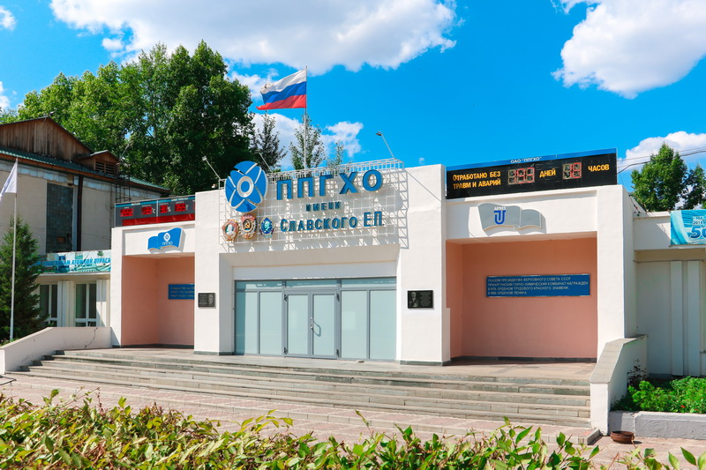
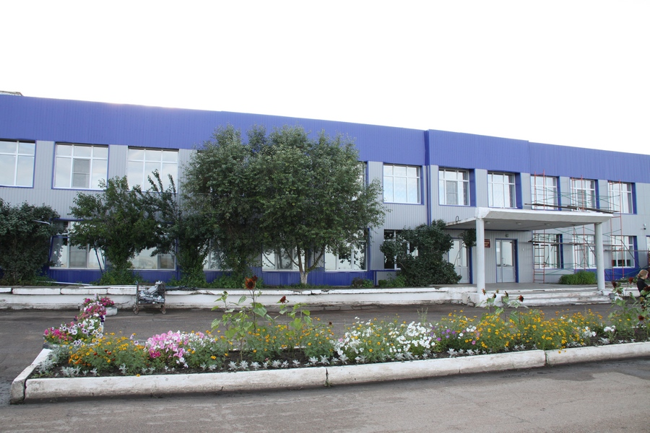
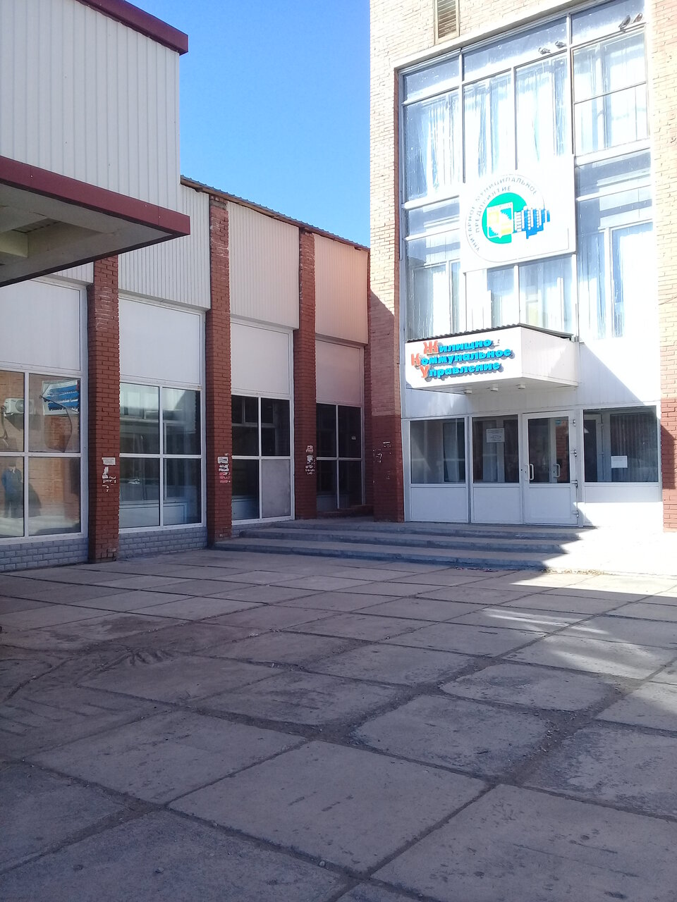
СИСТЕМООБРАЗУЮЩИЕ ПРЕДПРИЯТИЯ РАЙОНА
Наименование предприятия | Вид выпускаемой продукции/оказываемые услуги
ПАО «ППГХО им. Е.П. Славского» | Основной вид деятельности - производство закиси-окиси урана с целью её дальнейшего обогащения на предприятиях ядерного топливного цикла Госкорпорации «Росатом». Наряду с добычей и переработкой уранового сырья, предприятие производит ряд других востребованных на рынке продуктов — концентратов цветных и благородных металлов с выпуском лигатурного золота и высокочистых элементов. На сегодняшний день ПАО «ППГХО» располагает развитой инфраструктурой и обеспечивает себя практически всем необходимым для производства урановой продукции: материалами, водой, сжатым воздухом, электроэнергией, минеральным урановым сырьем, углем, известняком, серной кислотой, продукцией горного и химического машиностроения.
ООО «МК»Даурский» | Производство готовых и консервированных продуктов из мяса, мясных (мясосодержащих) полуфабрикатов, колбасных изделий, прочей пищевой продукции из мяса или мясных пищевых продуктов, муки и гранул из мясных субпродуктов. Мясная продукция производимая комбинатом поставляется на территорию Забайкальского края, Иркутской области, Республики Бурятия, Приморского и Дальневосточного округов.
УМП «Жилищно-коммунальное управление» | Осуществляет обслуживание жилищного фонда городского поселения «Город Краснокаменск», обслуживание внешних тепловых, электрических, водопроводных и канализационных сетей, оказывает услуги по уборке и озеленению городских территорий, обслуживанию сетей уличного освещения.

Slide 24
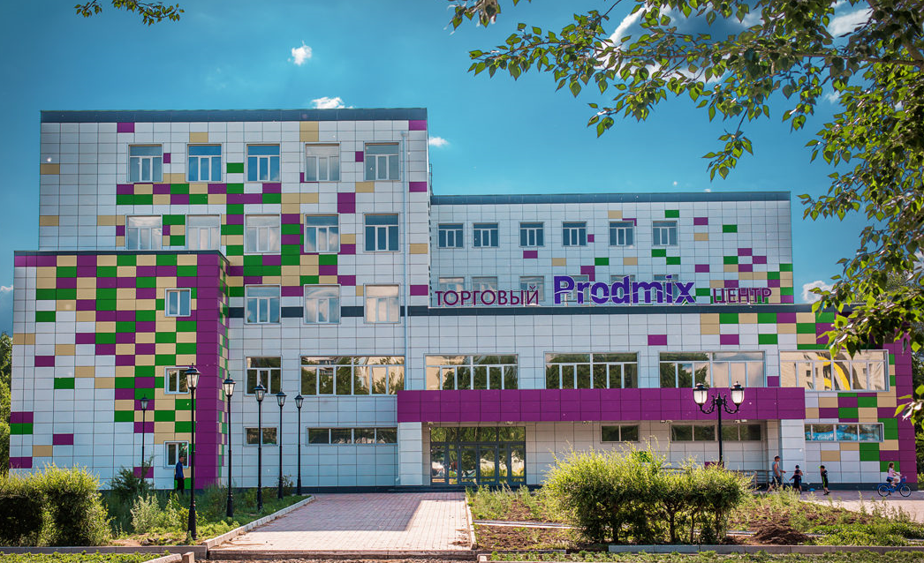
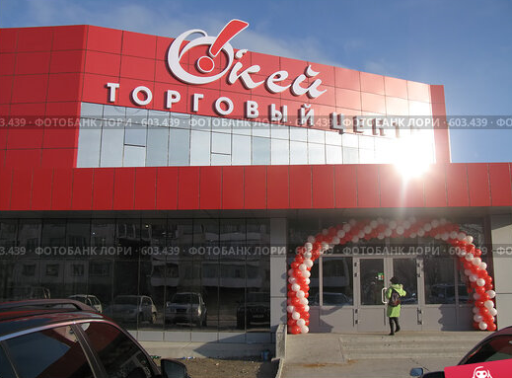
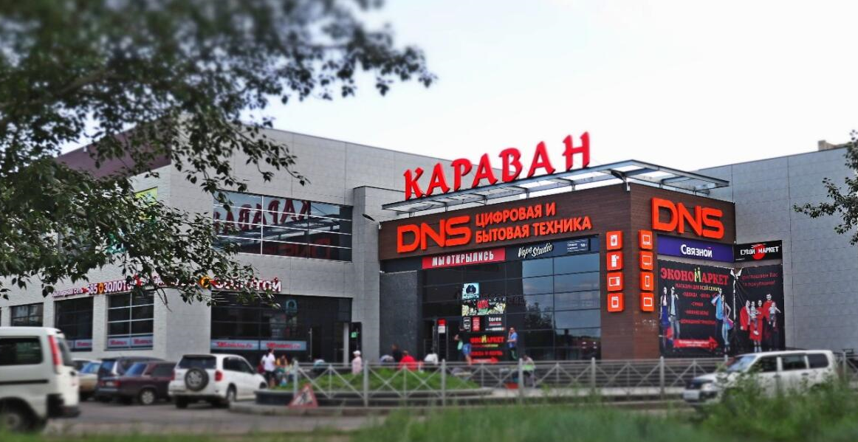
ТОРГОВАЯ ДЕЯТЕЛЬНОСТЬ
Потребительский рынок характеризуется динамичным развитием и сложившейся
инфраструктурой. На территории муниципального района по состоянию на 01 января 2023 года
осуществляют деятельность:
313 стационарных торговых объектов;
119 нестационарных торговых объектов (павильоны и киоски);
17 предприятий оптовой торговли;
63 предприятий общественного питания;
10 рабочих столовых, расположенных
на территории производственных предприятий города;
80 предприятий бытового обслуживания населения;
2 розничных универсальных рынка.

Slide 25
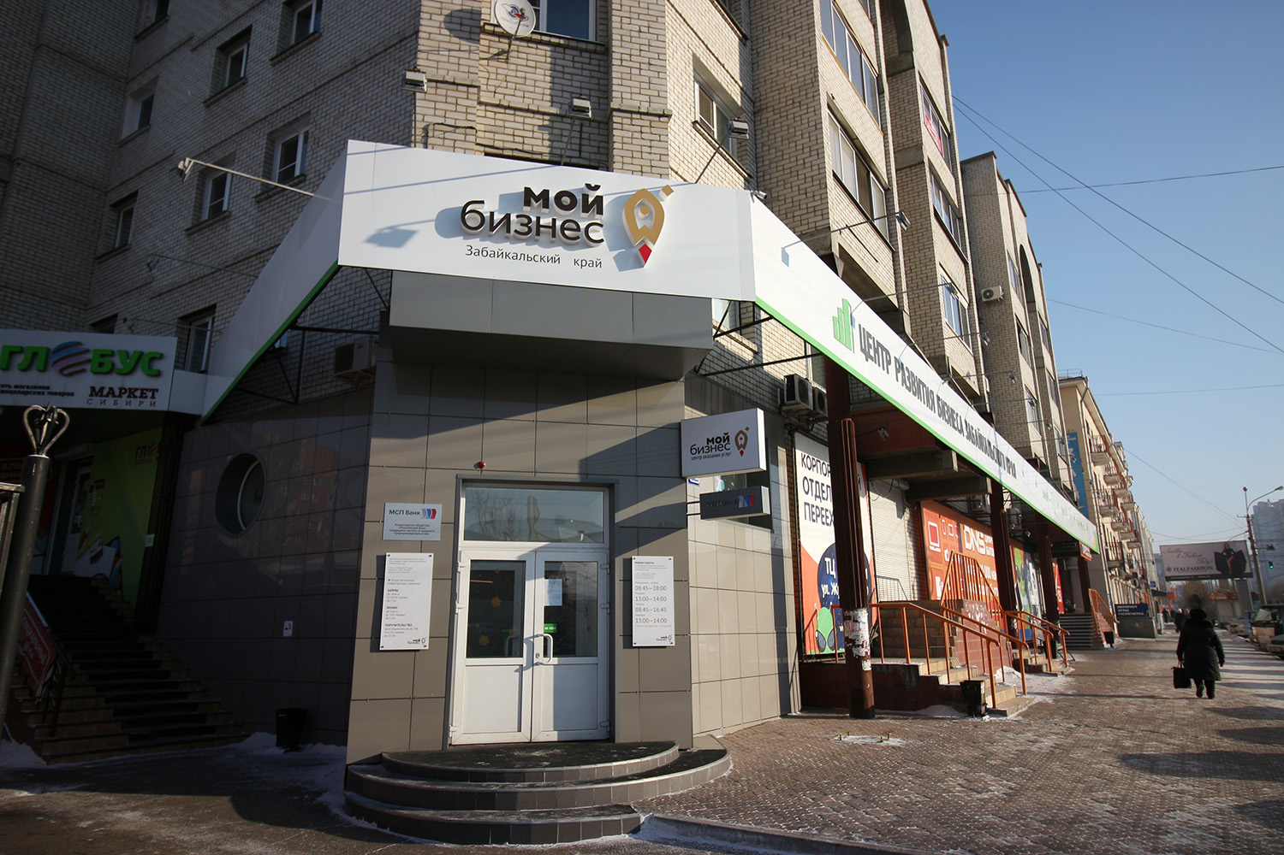
ПОДДЕРЖКА МАЛОГО И СРЕДНЕГО ПРЕДПРИНИМАТЕЛЬСТВА
1. В 2011 году на территории городского поселения «Город Краснокаменск» создан фонд поддержки малого предпринимательства городского поселения «Город Краснокаменск», осуществляющий микрокредитование субъектов малого и среднего предпринимательства
Цели деятельности фонда:
Развитие и поддержка малого предпринимательства;
Финансовое обеспечение программы
Участие в муниципальных программах
Условия микрокредитования:
Срок кредитования – до 3-х лет
Максимальная сумма займа – 5 млн. рублей
Процентная ставка по займу – 6 - 10 %
2. Центр «Мой бизнес»
«Мой бизнес» - национальный проект по поддержке малого и среднего бизнеса, инициированный министерством экономического развития РФ. В центре реализован современный подход к комплексному обслуживанию предпринимателей по принципу «одного окна».

Slide 26
МУНИЦИПАЛЬНЫЕ ПРОГРАММЫ, ПРИНЯТЫЕ К ФИНАНСИРОВАНИЮ В 2023 ГОДУ
Наименование программ | Мероприятия, виды работ | Обьем финан-ия, руб.
«Развитие и сохранение культуры в муниципальном районе «Город Краснокаменск и Краснокаменский район» Забайкальского края» | Расходы на обеспечение деятельности (оказание услуг) МБУК «ЦРБ» Расходы на обеспечение деятельности (оказание услуг) МАУК РДК «Строитель» Расходы на обеспечение деятельности (оказание услуг) МАУ ДО «ДШИ», МАУ ДО «ДХШ» | 13 352 800 16 021 400 29 830 300
«О профилактике преступлений и правонарушений в муниципальном районе «Город Краснокаменск и Краснокаменский район» Забайкальского края на 2021 - 2023 годы» | Организация летней занятости обучающихся, состоящих на всех видах учета | 541 900
«Развитие образования на территории района «Город Краснокаменск и Краснокаменский район» Забайкальского края | Повышение качества и доступности дошкольного образования Повышение качества и доступности общего образования Повышение качества и доступности дополнительного образования Организация отдыха детей в каникулярное время | 256 959 300 546 464 600 79 565 700 1 546 400

Slide 27
ТЕРРИТОРИЯ ОПЕРЕЖАЮЩЕГО РАЗВИТИЯ «КРАСНОКАМЕНСК»
Что такое ТОР?
Территория опережающего развития (ТОР) — часть территории субъекта Российской Федерации, на которой установлен особый правовой режим осуществления предпринимательской деятельности.
Кто такой резидент ТОР?
Резидентом ТОР могут стать компании/ИП, отвечающие следующим минимальным требованиям
Минимальный объем инвестиций от 500 000 рублей
Юридическая регистрация в границах ТОР, отсутствие филиалов за пределами ТОР;
Отсутствие у юридического лица или ИП задолженностей по налогам и иным обязательным платежам в бюджеты РФ.
Компания не должна находиться в процессе реорганизации, ликвидации, банкротства;
Соответствие деятельности видам деятельности, закрепленным в соответствующих Постановлениях Правительства РФ о создании ТОР.
Notes:
27

Slide 28
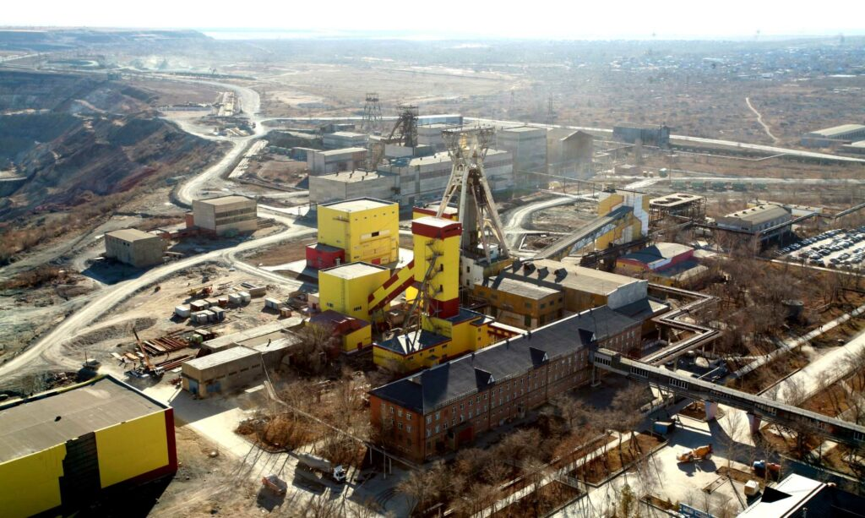
В РЕЕСТР РЕЗИДЕНТОВ ТОР «КРАСНОКАМЕНСК»
На текущий момент в рамках ТОР «Краснокаменск» заключено 4 соглашения об
осуществлении деятельности с общим объемом инвестиций – 11,1 млрд. руб. и созданием
1250 рабочих мест.
ПАО «ППГХО им. Е.П. Славского»
ООО «ЭКОПРОМГАЗ»
ООО «НПО «СИБЭНЕРГОМАШ»
ООО «ЗабайкалВторПолимер»
Также на территории города планируется более
20 объектов, реализуемых частными инвесторами,
относящимися к малому и среднему бизнесу. Преимущественно это объекты сферы
торговли, услуг, гостиничной индустрии. Также на стадии планирования и реализации
находятся 4проекта в сфере сельского хозяйства (МСП) – выращивание зерновых культур,
развитие молочного скотоводства, развитие производства молочной продукции.

Slide 29
ТЕРРИТОРИЯ ОПЕРЕЖАЮЩЕГО РАЗВИТИЯ «КРАСНОКАМЕНСК»
Дальневосточные преференции резидентам
ТОР «Краснокаменск»
налоговые льготы;
административная поддержка;
предоставление земельных участков;
создание инфраструктуры;
особые режимы таможенного регулирования
Привлечение инвестиций – одно из основных направлений деятельности администрации муниципального района «город Краснокаменск и Краснокаменский район» Забайкальского края.
Потенциального инвестора к нам может привлечь выгодное транспортно-географическое положение, земельные ресурсы, наличие экономически активного населения. Администрация района заинтересована в открытии новых, в том числе инновационных производств. Мы предлагаем всем потенциальным инвесторам благоприятные условия для ведения бизнеса в районе. Рассчитываем, что представленные материалы вызовут интерес к нашему району, послужат поводом посетить его. Приглашаем Вас к долгосрочному и взаимовыгодному сотрудничеству. Выражаем уверенность в том, что взаимная заинтересованность, открытый диалог и ресурсы Краснокаменского района откроют новые возможности для развития Вашего бизнеса.

Slide 30
ИНВЕСТИЦИОННЫЙ ПРОЕКТ «ОСВОЕНИЕ АРГУНСКОГО И ЖЕРЛОВОГО МЕСТОРОЖДЕНИЙ (РУДНИК № 6)»
Первым резидентом, зарегистрированным на территории ТОР с дальневосточными преференциями стало ПАО «ППГХО им. Е.П. Славского» (включено в реестр 19.11.2022 г.), реализующее инвестиционный проект «Освоение Аргунского и Жерловского месторождений, строительство Рудника № 6 ПАО «ППГХО им. Е.П. Славского».
Объём инвестиций: 10 813 млн.руб.
Рабочие места: 943 ед.

Slide 31
ИНВЕСТИЦИОННЫЙ ПРОЕКТ «СТРОИТЕЛЬСТВО ЗАВОДА ПО ПЕРЕРАБОТКЕ ОТХОДОВ И ПРОИЗВОДСТВА СИНТЕТИЧЕСКОГО ЖИДКОГО ТОПЛИВА»
Вторым резидентом, зарегистрированным
на территории ТОР с дальневосточными
преференциями стало ООО «ЭКОПРОМГАЗ»
(включено в реестр резидентов 19.03.2021 г.),
реализующее инвестиционный проект
«Строительство завода по переработке
отходов и производства синтетического
жидкого топлива».
Приоритетной задачей является
эффективная утилизация различных
видов твёрдых промышленных и бытовых
и коммунальных отходов с получением ряда
продуктов для дальнейшей реализации.
Объём инвестиций: 230,55 млн.руб.
Рабочие места: 70 ед.

Slide 32
ИНВЕСТИЦИОННЫЙ ПРОЕКТ «ЗАПУСК ПРОИЗВОДСТВА ЭНЕРГЕТИЧЕСКОГО ОБОРУДОВАНИЯ ДЛЯ АТОМНОЙ ПРОМЫШЛЕННОСТИ ЭНЕРГЕТИКИ НА ТОР «КРАСНОКАМЕНСК»
Третьим резидентом, зарегистрированным на территории ТОР с дальневосточными преференциями стало ООО «НПО «СИБЭНЕРГОМАШ» (включено в реестр резидентов 09.09.2021 г.), реализующее инвестиционный проект «Запуск производства энергетического оборудования для атомной промышленности энергетики на территории опережающего развития «Краснокаменск».
Объём инвестиций: 95,82 млн.руб.
Рабочие места: 209 ед.

Slide 33
ИНВЕСТИЦИОННЫЙ ПРОЕКТ «ПРОИЗВОДСТВО ПЛАСТМАССОВОЙ ПРОДУКЦИИ ИЗ ВТОРИЧНОГО СЫРЬЯ НА ТОР «КРАСНОКАМЕНСК»
Четвертым резидентом, зарегистрированным на территории ТОР «Краснокаменск» с дальневосточными преференциями стало ООО «ЗабайкалВторПолимер» (включено в реестр резидентов 07.12.2021 г.), реализующее инвестиционный проект «Производство пластмассовой продукции из вторичного сырья на территории опережающего развития «Краснокаменск».
Объём инвестиций: 29,6 млн.руб.
Рабочие места: 28 ед.

Slide 34
ИНВЕСТИЦИОННЫЙ ПРОЕКТ «СОЗДАНИЕ МЕДИЦИНСКОГО ЦЕНТРА»
ООО «Медицинский центр «Азбука здоровья» , включено в реестр резидентов ТОСЭР «Краснокаменск» 25 сентября 2017 года. Инвестиционный проект «Открытие современного частного медицинского центра в городе Краснокаменск» с комфортной и уютной обстановкой, применяющего методы современной диагностики и лечения по всему спектру поликлинических, диагностических и стоматологических услуг. Проект реализован, медицинский центр успешно функционирует и развивается.

Slide 35
ОСНОВНЫЕ ПОКАЗАТЕЛИ СОЦИАЛЬНО-ЭКОНОМИЧЕСКОГО РАЗВИТИЯ
№ | Наименование показателя | Единица измерения | 2022 г. | 2023 г. (оценка) | 2024 г. (прогноз) | 2025 г. (прогноз) | 2026 г. (прогноз)
1 | Численность населения | человек | 57 349 | 55 713 | 55 700 | 55 800 | 55 900
2 | Объём отгруженных товаров собственного производства, выполненных работ и услуг собственными силами:
2.1 | в действующих ценах каждого года | млн. руб. | 19 949,7 | 24 206,3 | 26 152,0 | 27 847,3 | 29 227,1
2.2 | в сопоставимых цена | в % к пред. году | 94,7 | 105,1 | 100,9 | 101,0 | 101,2
3 | Объём выполненных работ по виду деятельности «строительство»
3.1 | в действующих ценах каждого года | млн. руб. | 805,1 | 843,8 | 887,6 | 933,8 | 982,4
3.2 | в сопоставимых цена | в % к пред. году | 179,3 | 104,8 | 105,2 | 105,2 | 105,2

Slide 36
ОСНОВНЫЕ ПОКАЗАТЕЛИ СОЦИАЛЬНО-ЭКОНОМИЧЕСКОГО РАЗВИТИЯ
№ | Наименование показателя | Единица измерения | 2022 г. | 2023 г. (оценка) | 2024 г. (прогноз) | 2025 г. (прогноз) | 2025 г. (прогноз)
4 | Объём инвестиций (в основной капитал) за счет всех источников финансирования – всего: | млн. руб. | 6 497,7 | 6 874,6 | 7 238,9 | 7 586,4 | 7 935,4
4.1 | в сопоставимых цена | в % к пред. году | 114,6 | 105,8 | 105,3 | 104,8 | 104,6
5 | Фонд заработной платы работников организации | млн. руб. | 10 305,9 | 11 986,8 | 12 993,7 | 13 989,9 | 15 039,9
6 | Среднесписочная численность работников организации | чел. | 14 618 | 14 757 | 14 874 | 14 983 | 15 043
7 | Среднемесячная заработная плата одного работающего | руб. | 58 751 | 67 690 | 72 799 | 77 810 | 83 316
8 | Объём добычи полезных ископаемых
8.1 | бурый уголь | тыс.тонн | 2 890 | 2 900 | 3 000 | 3 000 | 3 000
8.2 | бурый уголь | млн.руб. | 2 237,4 | 2 357,4 | 2 582,5 | 2 649,7 | 2 723,9
8.3 | урановый концентрат | млн.руб. | 12 549,5 | 16 622,4 | 18 094,4 | 19 455,5 | 20 458,5
8.4 | урановая руда | млн.руб. | 5 909,6 | 7 129,8 | 7 876,3 | 8 906,2 | 10 982,3

Slide 37
КОНТАКТНАЯ ИНФОРМАЦИЯ
Администрация муниципального района «Город Краснокаменск и
Краснокаменский район» Забайкальского края:
674674, Забайкальский край,
г. Краснокаменск, 505, тел.:8 (30-245) 4-45-89, факс:8 (30-245) 6-08-66
E-mail: krasnokamrayon@yandex.ru
Врио главы муниципального района
Щербакова Наталья Сергеевна
тел.: 8 (30-245) 2-50-20
Заместитель главы муниципального района
по финансам – председатель комитета по финансам
Калинина Ольга Владимировна
тел.: 8 (30-245) 4-42-64
Заместитель главы муниципального района
по экономическому и территориальному развитию
Зонов Евгений Александрович
тел.: 8 (30-245) 6-18-90

